Slide 1
Connected Cars
25/01/2021

Slide 2




Executive Summary
Situation
Gennaio – Novembre 2021
1457 vetture Huracán
481.762.298 record
Tasks
Identificazione tipologie di utenti
Sviluppo di un algoritmo di associazione tra vettura e tipologia di utente
Actions
Pulizia, reingegnerizzazione ed estrazione del dato
Individuazione parametrica ed estrazione delle serie di dati significative ed utili alla specifica analisi
Cluster analysis: categorizzazione, interpretazione e validazione
Results
Estrazione di informazioni sull’utilizzo delle vetture
Identificazione di 5 cluster di utenti
Variazioni significative region-dependent
Categorizzazione su base geografica: confronto clienti europei vs americani
Utilizzo del dato per indirizzare futuri progetti di elettrificazione del motore
Estrapolazione di informazioni per operazioni di marketing e fidelizzazione

Slide 3
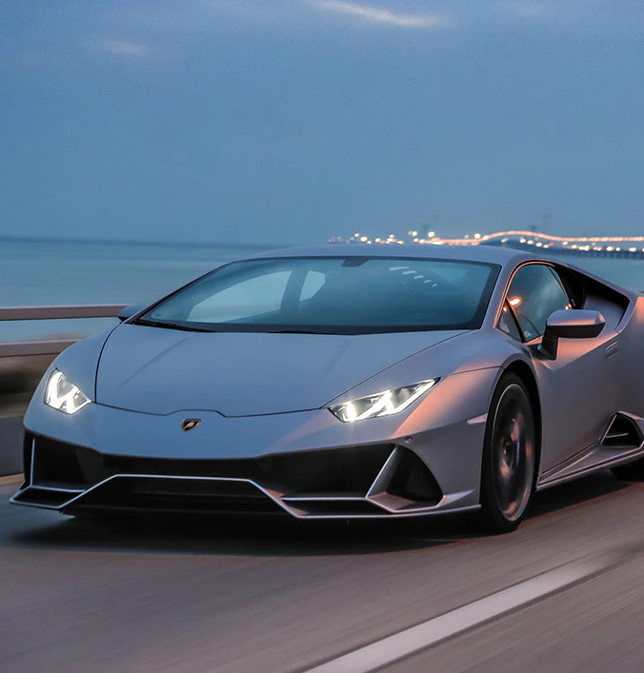
Agenda
Agenda
Obiettivi e dati
Metodologia
Distribuzione geografica
Facts & Figures
Cluster analysis
Findings
Possibili applicazioni

Slide 4
Contenuti
Dati:
Dal 01 gennaio al 29 novembre 2021
1457 vetture Huracán, di cui 46 di test
481,762,279 record totali
Obiettivi:
Identificare delle tipologie di utenti utilizzando i dati raccolti dalle connected cars
Sviluppare una soluzione algoritmica che consenta l’associazione della vettura a una tipologia utente
Notes:
I record/osservazioni sono le righe del dataset.

Slide 5


Metodologia
01
Pulizia dei dati
Ristrutturazione ed estrazione dei dati
02
Valorizzazione serie
Divisione del dataset in serie e individuazione delle serie utili per l’analisi
03
Selezione variabili
Identificazione delle variabili che meglio caratterizzano insiemi di utenti
04
Cluster analysis
Categorizzazione delle vetture tramite tecniche di clustering
05
Findings
Analisi, interpretazione e validazione dei risultati
Notes:
Obiettivo: Illustrare il processo tramite il quale sono stati ottenuti i findings. Una descrizione dettagliata della metodologia è disponibile nell’allegato tecnico.
Note: I “+” rappresentano punti di valore aggiunto maggiore.

Slide 6
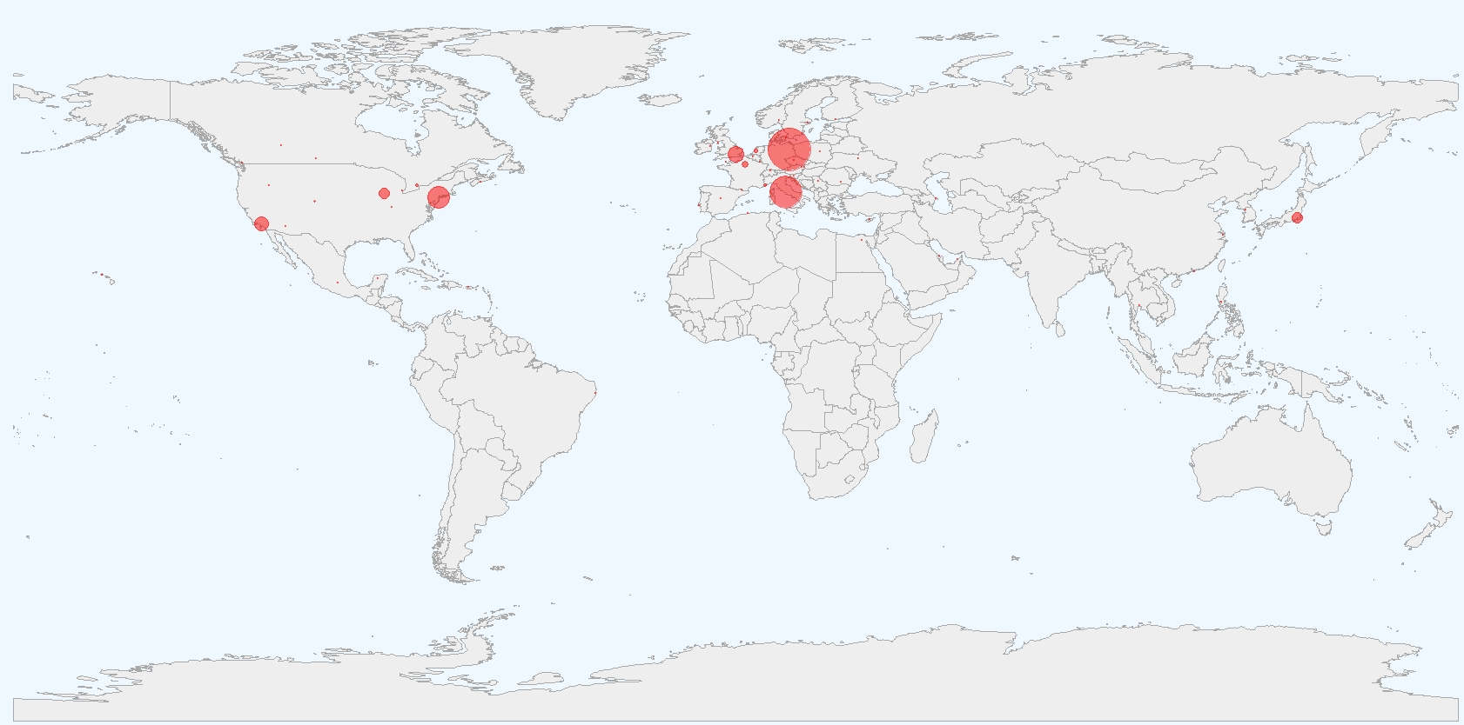
Distribuzione geografica
Escludendo le vetture di test, 828 auto si trovano in Europa, 431 in America, 112 in Asia.
Notes:
Note: Per ogni vettura è stata identificata la timezone in cui si hanno più osservazioni. La dimensione dei punti indica il numero di vetture per ogni timezone.

Slide 7
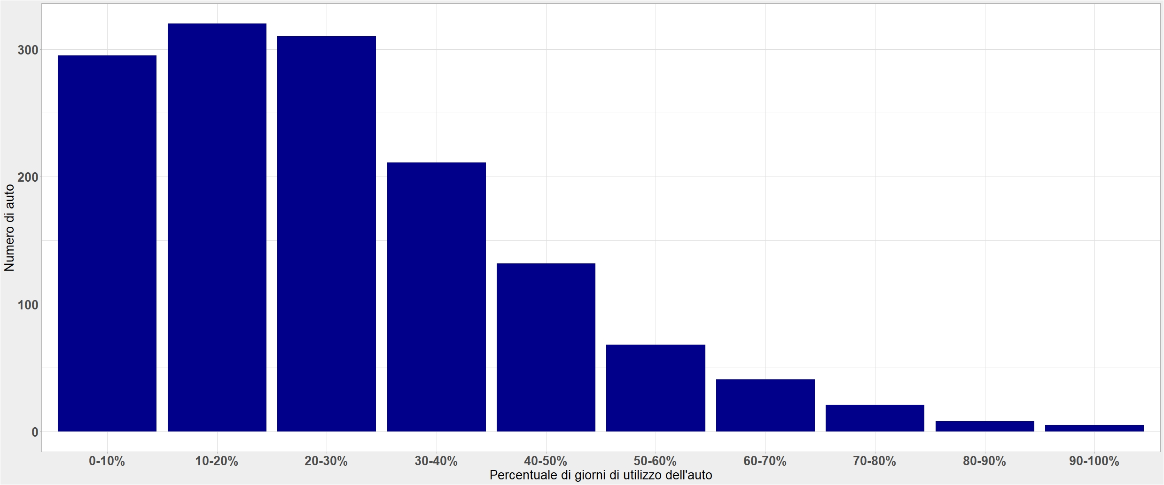
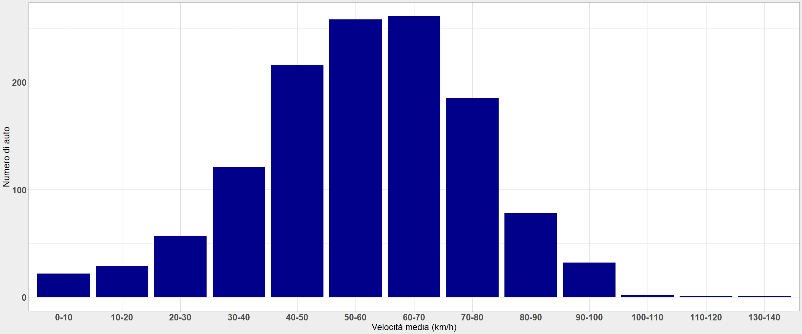
Facts and figures
In media, gli utenti utilizzano l’auto il 28% dei giorni rispetto al periodo trascorso tra la prima osservazione della vettura e il 29/11/21.
Il 25% degli utenti guida più del 40% dei giorni.
148 utenti non hanno mai utilizzato l’auto.
In media, gli utenti Lamborghini hanno velocità massime giornaliere di 148 km/h.
Gli utenti Lamborghini hanno velocità medie di 56 km/h.
Notes:
Slide 7/8 – Facts and figures
Obiettivo: descrivere informazioni di base sull’uso delle vetture.
Note: Sull’asse y dei grafici si trova il numero di auto, sull’asse x i valori della variabile in questione. Quindi, prendendo ad esempio il primo grafico, quasi 300 auto sono state utilizzate tra lo 0 e il 10% dei giorni.
I giorni di utilizzo sono stati calcolati come frazione dei giorni di utilizzo a velocità maggiori di zero su i giorni trascorsi tra la prima osservazione del dataset e il 29 novembre.
Le velocità massime sono state calcolate come la media delle velocità massime giornaliere di ogni auto.
I km adesso rappresentano i km percorsi in media al giorno.
Le ore di guida al giorno fanno riferimento esclusivamente alle serie che l’algoritmo ha ritenuto utili all’analisi, escludendo quindi i piccoli spostamenti poco rilevanti.

Slide 8
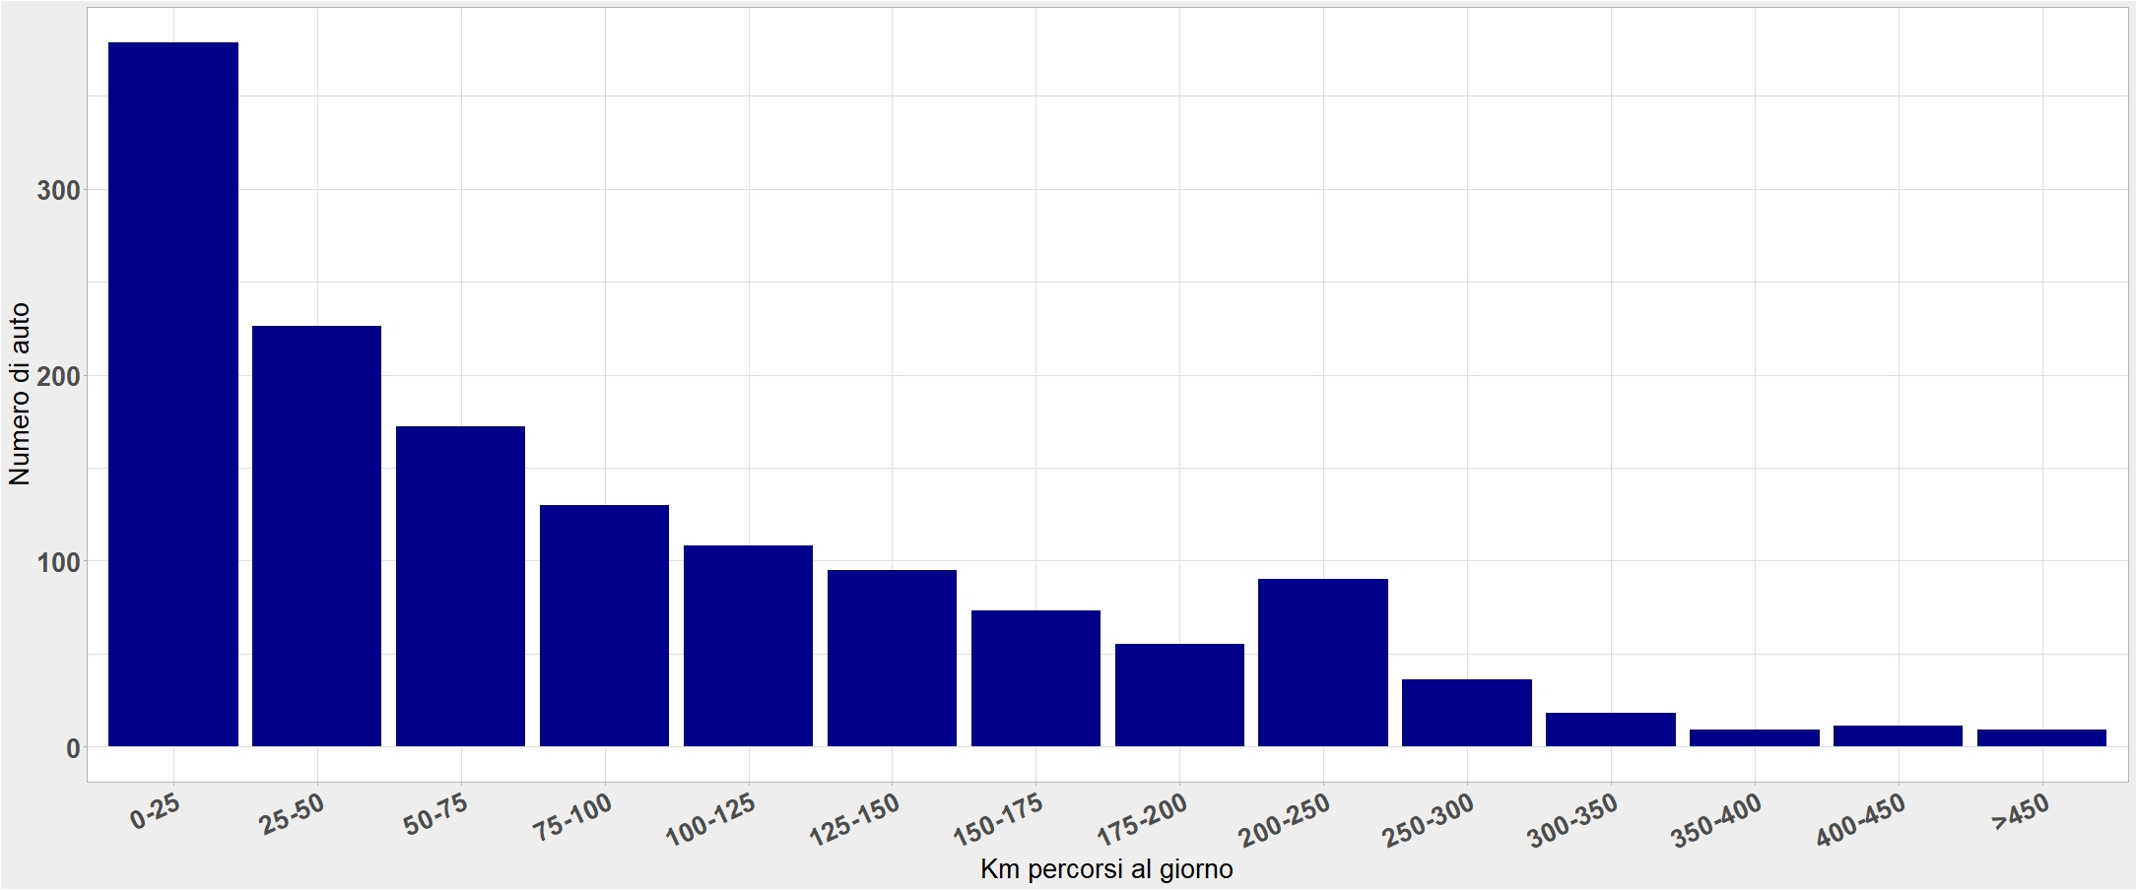
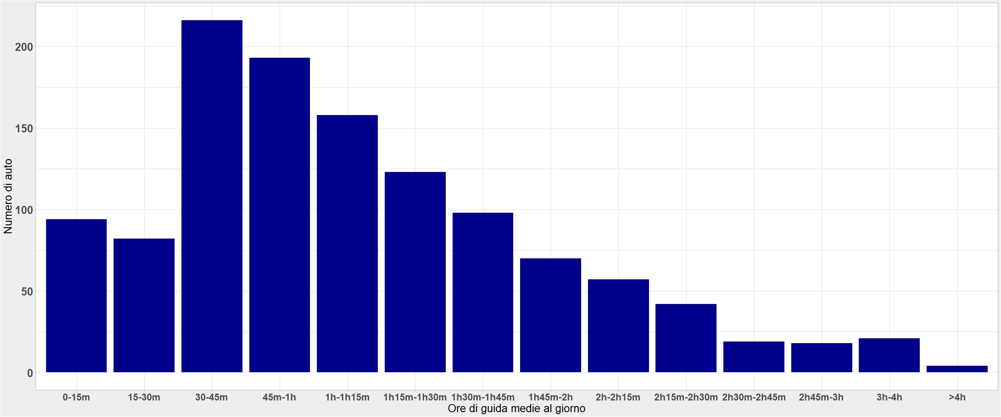
Facts and figures
In media, gli utenti Lamborghini hanno percorso 92km al giorno.
Il 25% ha guidato per più di 135km.
In media, gli utenti Lamborghini guidano poco più di un’ora al giorno.
Il 25% guida per più di 1h30m.
Notes:
Slide 7/8 – Facts and figures
Obiettivo: descrivere informazioni di base sull’uso delle vetture.
Note: Sull’asse y dei grafici si trova il numero di auto, sull’asse x i valori della variabile in questione. Quindi, prendendo ad esempio il primo grafico, quasi 300 auto sono state utilizzate tra lo 0 e il 10% dei giorni.
I giorni di utilizzo sono stati calcolati come frazione dei giorni di utilizzo a velocità maggiori di zero su i giorni trascorsi tra la prima osservazione del dataset e il 29 novembre.
Le velocità massime sono state calcolate come la media delle velocità massime giornaliere di ogni auto.
I km adesso rappresentano i km percorsi in media al giorno.
Le ore di guida al giorno fanno riferimento esclusivamente alle serie che l’algoritmo ha ritenuto utili all’analisi, escludendo quindi i piccoli spostamenti poco rilevanti.

Slide 9
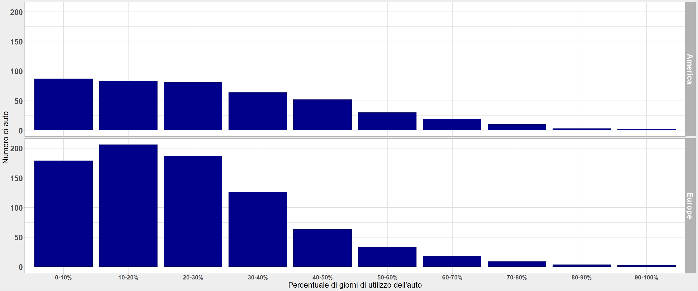
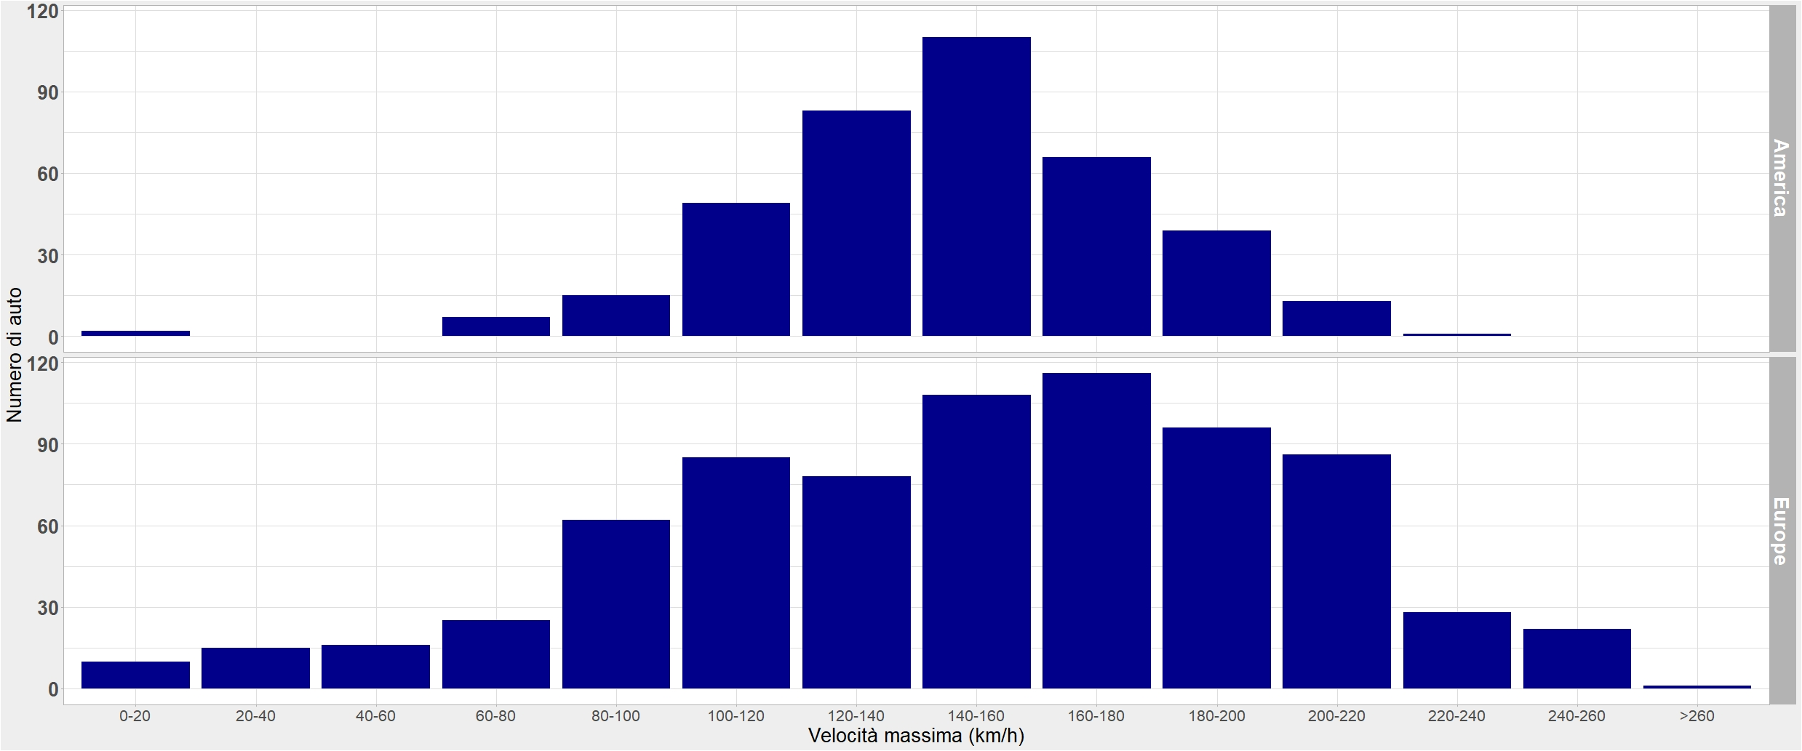
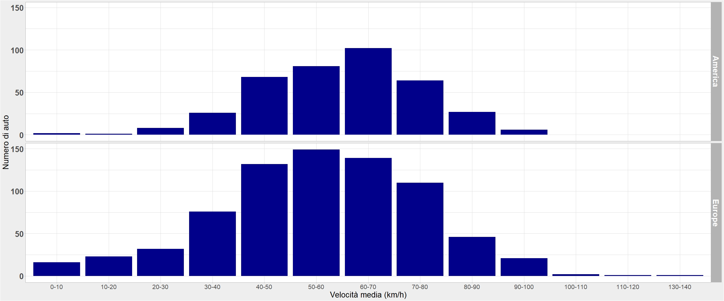
Facts and figures
In media, gli utenti europei (in basso) usano l’auto il 26% dei giorni, quelli americani (in alto) il 31%.
La percentuale è calcolata rispetto al periodo trascorso tra la prima osservazione della vettura e il 29/11/21.
In media, gli utenti europei hanno velocita massime giornaliere di 150 km/h, quelli americani 145 km/h.
In media, gli utenti europei hanno una velocità media di 56 km/h, quelli americani di 60 km/h.
Notes:
Slide 9/10 – Facts and figures
Obiettivo: confrontare il comportamento degli utenti europei con quello degli utenti americani.
Note: per “America” si intende il continente, quindi Canada, Stati Uniti e Messico. I grafici mostrano la distribuzione delle auto in America in alto e quella delle auto in Europa in basso.
I comportamenti dei due gruppi di utenti sono simili, ma
In proporzione le auto americane tendono ad essere usate più spesso
Per quanto riguarda le velocità, tra le auto americane i valori agli estremi sono più rari: ad esempio, ci sono poche auto con velocità massime inferiori agli 80 km/h o superiori ai 220 km/h.
I km giornalieri medi sono simili per le due distribuzioni, con l’importante eccezione delle auto che hanno percorso meno di 25 km al giorno, che in Europa sono molto numerose.
La distribuzione delle ore guidate in media al giorno è simile, ma gli utenti americani che guidano meno di 15 minuti al giorno o più di 2 ore al giorno sono in proporzione più rari.

Slide 10
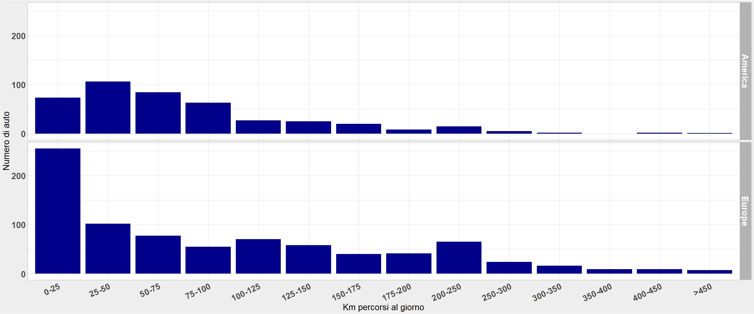
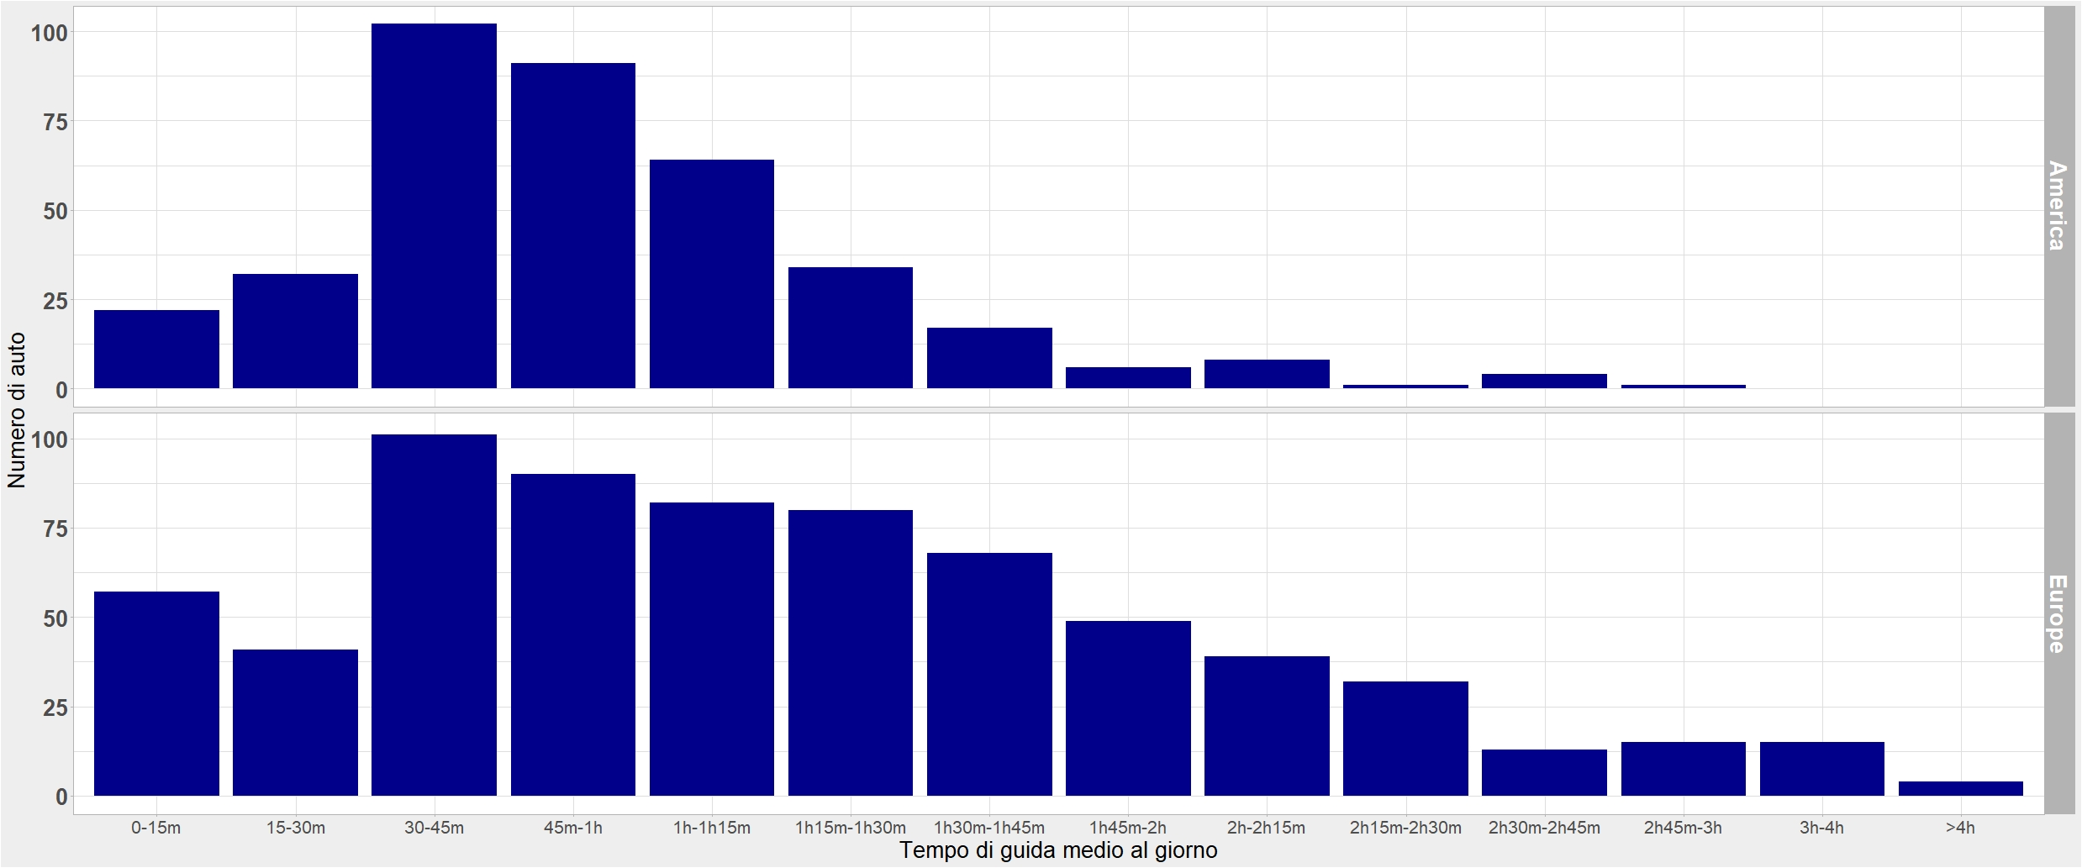
Facts and figures
In media, gli utenti europei hanno percorso 100 km al giorno, quelli americani 77.
In media, gli utenti europei guidano 1h15m, quelli americani poco meno di un’ora.
Notes:
Slide 9/10 – Facts and figures
Obiettivo: confrontare il comportamento degli utenti europei con quello degli utenti americani.
Note: per “America” si intende il continente, quindi Canada, Stati Uniti e Messico. I grafici mostrano la distribuzione delle auto in America in alto e quella delle auto in Europa in basso.
I comportamenti dei due gruppi di utenti sono simili, ma
In proporzione le auto americane tendono ad essere usate più spesso
Per quanto riguarda le velocità, tra le auto americane i valori agli estremi sono più rari: ad esempio, ci sono poche auto con velocità massime inferiori agli 80 km/h o superiori ai 220 km/h.
I km giornalieri medi sono simili per le due distribuzioni, con l’importante eccezione delle auto che hanno percorso meno di 25 km al giorno, che in Europa sono molto numerose.
La distribuzione delle ore guidate in media al giorno è simile, ma gli utenti americani che guidano meno di 15 minuti al giorno o più di 2 ore al giorno sono in proporzione più rari.

Slide 11
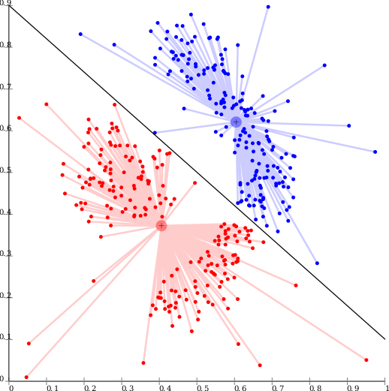
Cluster analysis
L’analisi di cluster prevede la scoperta autonoma di raggruppamenti (cluster) nei dati sulla base di pattern
Questo tipo di tecnica statistica permette di assegnare i veicoli a un gruppo di auto simili sulla base di caratteristiche comuni senza bisogno di categorie preimpostate
Si tratta di un’attività di apprendimento automatico non supervisionato
Notes:
Note: per ulteriori informazioni sul funzionamento dell’analisi dei cluster e sulla scelta del numero di cluster vedere l’allegato metodologico.
Le variabili utilizzate per il clustering sono:
Percentuale di giorni in cui è stata utilizzata l’auto
Media delle velocità massime giornaliere
Velocità media
Chilometri totali percorsi dalla vettura
Durata di guida media giornaliera.

Slide 12
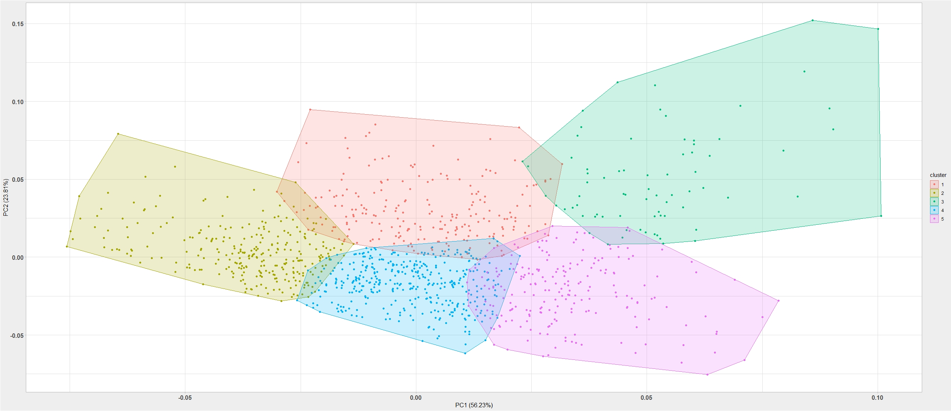
Findings Risultati della clusterizzazione con k-means clustering.
Notes:
Obiettivo: presentare l’esistenza di cinque cluster.
Note: Per l’analisi dei cluster sono state analizzate tutte le auto non di test per le quali nel dataset si hanno almeno tre giorni di record a velocità superiori a zero, in totale 1179 auto.

Slide 13
Findings: data Descrizione cluster
 | Velocità massima (km/h) | Velocità media (km/h) | Frequenza utilizzo (%) | Durata uso auto | Distanza totale percorsa (km) | N. vetture
Cluster 1 | 147 (85-209) | 54 (25-87) | 50 (32-91) | 1h (29m-2h24m) | 2611 (27-8272) | 221
Cluster 2 | 92 (9-161) | 35 (3-56) | 20 (2-58) | 28 min (0-1h54m) | 249 (1-2356) | 285
Cluster 3 | 194 (143-254) | 68 (44-95) | 54 (30-87) | 2h (52m-4h20m) | 12204 (5795-31070) | 74
Cluster 4 | 158 (107-245) | 61 (34-96) | 20 (2-38) | 1h (57m-2h17m) | 1351 (36-6683) | 391
Cluster 5 | 200 (124 – 261) | 77 (47-110) | 24 (3-56) | 2 h (1h-4h50m) | 3581 (282-10869) | 208
In grassetto la media dei valori delle vetture.
Tra parentesi il valore minimo e il valore massimo.
Notes:
Note: Il valore in grassetto è la media per quanto riguarda la variabile dei valori delle auto del cluster. I valori tra parentesi indicano il minimo e il massimo.
In questo caso i km rappresentano i km totali percorsi dalla vettura.

Slide 14
Findings: interpretation Descrizione cluster
 | Velocità massima | Velocità media | Frequenza utilizzo | Durata uso auto | Distanza totale percorsa | N. vetture | Qualificazione (ipotesi)
Cluster 1 | Media | Media | Alta | Medio-bassa | Medio-breve | 221 | Utilizzo semi-quotidiano, per andare in azienda
Cluster 2 | Bassa | Bassa | Medio-bassa | Bassa | Breve | 285 | Guida tranquilla in città, macchina del week-end
Cluster 3 | Alta | Alta | Alta | Alta | Lunga | 74 | Pilota professionista, utilizzo frequente in pista
Cluster 4 | Media | Media | Medio-bassa | Medio-bassa | Breve | 391 | Utilizza extra-urbano, nel weekend
Cluster 5 | Alta | Alta | Medio-bassa | Alta | Medio-breve | 208 | Macchina utilizzata in pista, macchina di prova/noleggio su pista

Slide 15
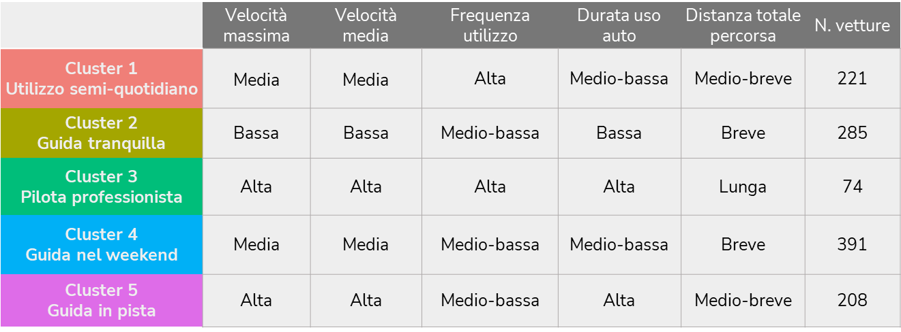
Findings Descrizione cluster – distribuzione geografica
Notes:
Obiettivo: mostrare l’appartenenza ai cluster per continente di appartenenza delle auto.
Note:
La percentuale di auto non utilizzate è simile nei due paesi, le auto di test sono meno in America. I cluster 1 – Utilizzo semi-quotidiano e 4 – guida nel weekend hanno un’importanza maggiore in America. Il cluster 3 – Piloti professionisti mantiene le stesse dimensioni. L’appartenenza ai cluster 2 – guida tranquilla e 5 – guida in pista è più rara in America. Questo è dovuto alle differenze tra continenti viste nelle slide 9/10.

Slide 16
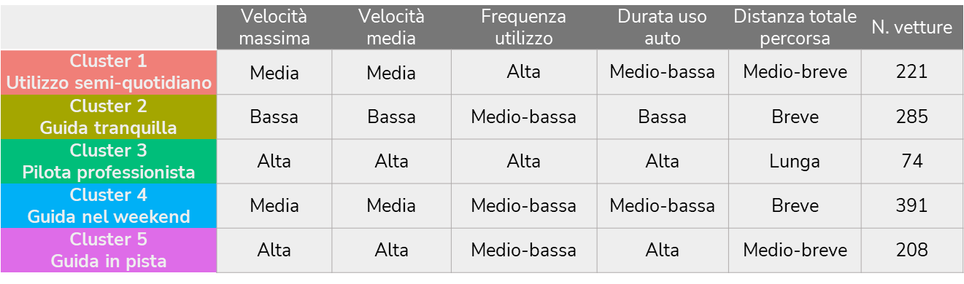
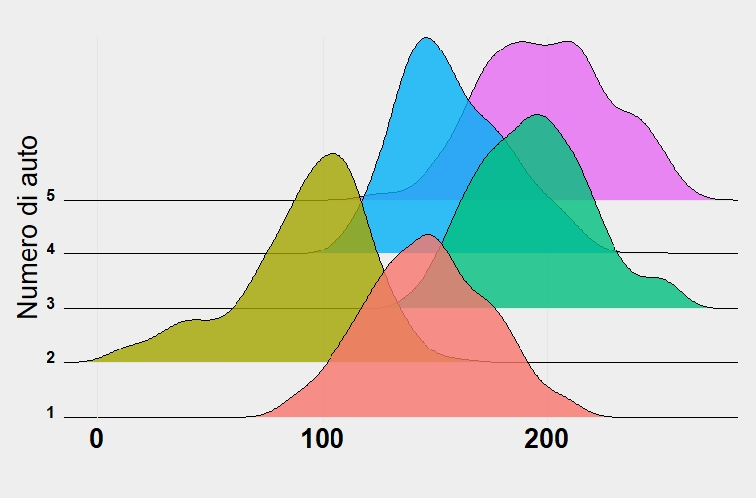
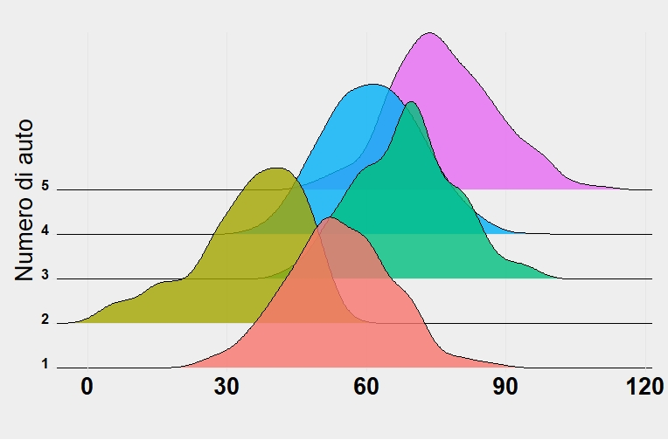
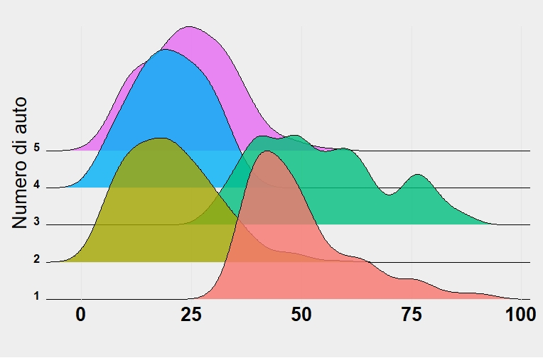
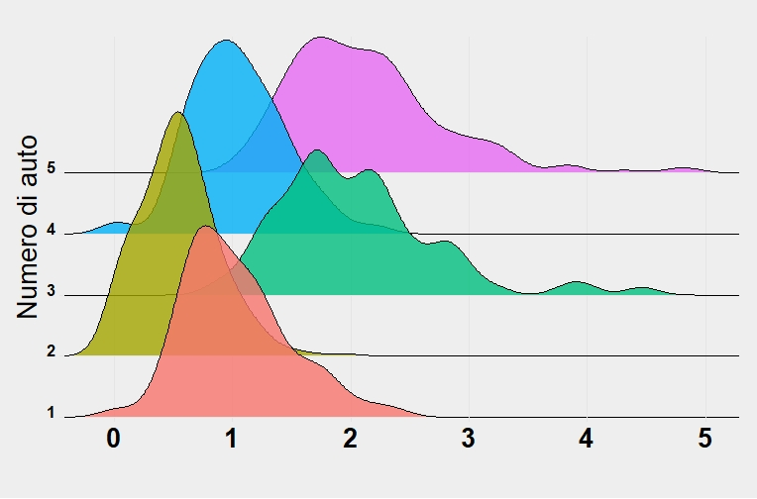
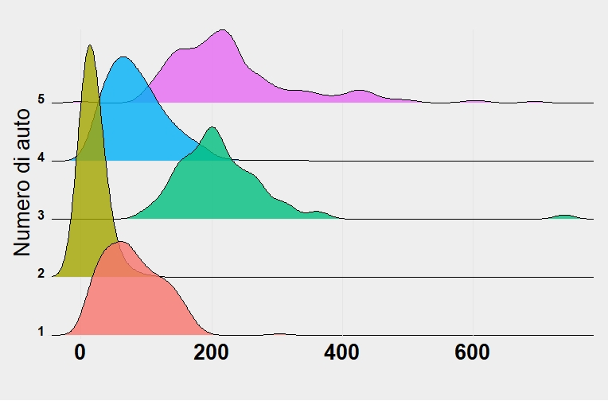
Findings Key figures by cluster
Velocità massima (km/h)
Velocità media (km/h)
Percentuale di giorni di utilizzo dell’auto
Ore trascorse in auto (h)
Chilometri percorsi al giorno (km)
Notes:
Obiettivo: mostrare graficamente i valori illustrati nella tabella della slide 13.
Note: I grafici rappresentano la distribuzione delle vetture, divise per cluster, rispetto alle variabili già viste nelle slide 7 e 8. L’asse y rappresenta il numero di auto, l’asse x i valori della variabile.

Slide 17
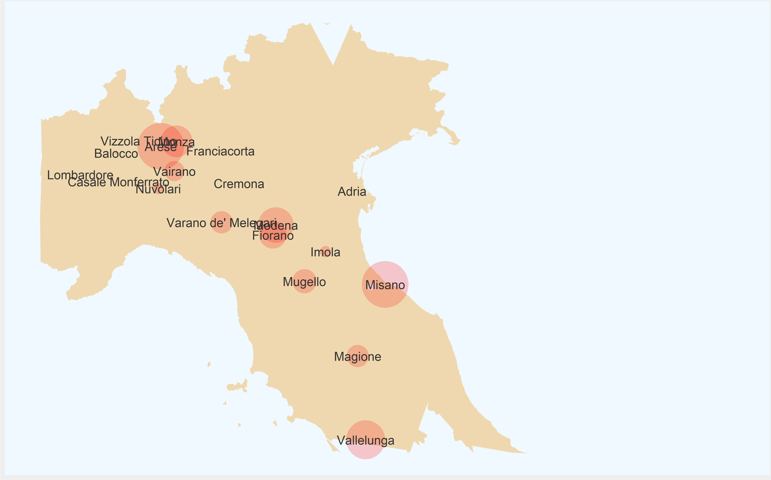
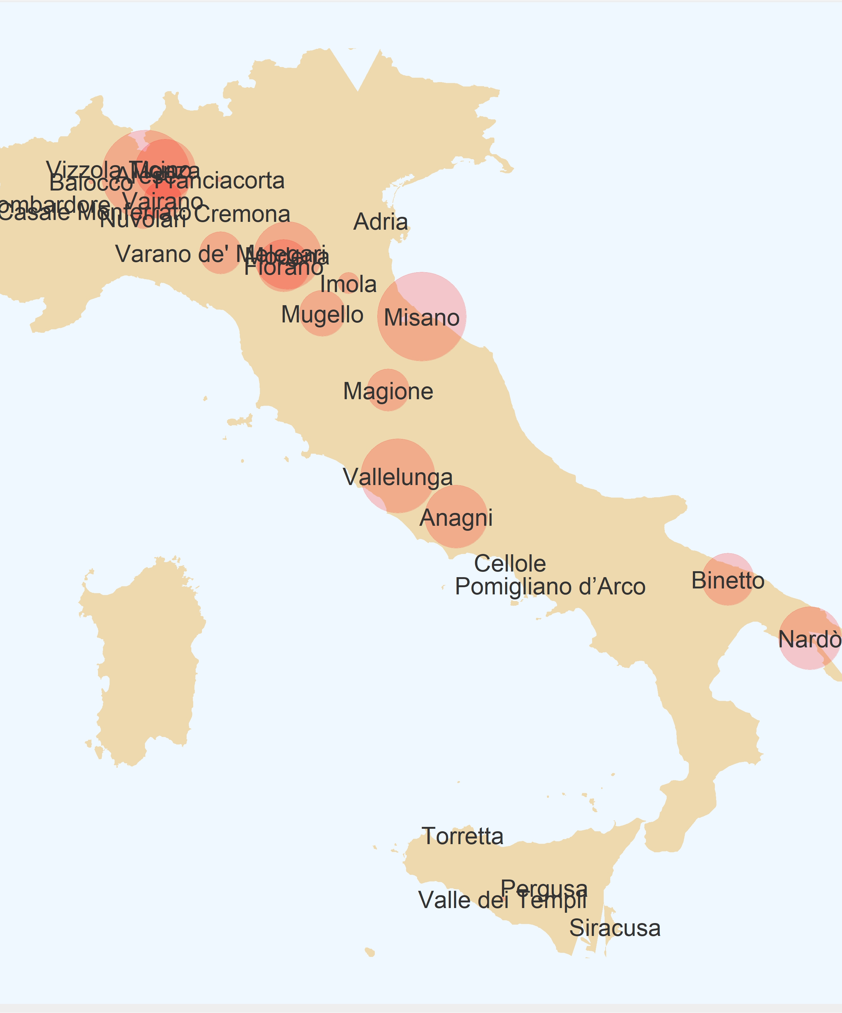
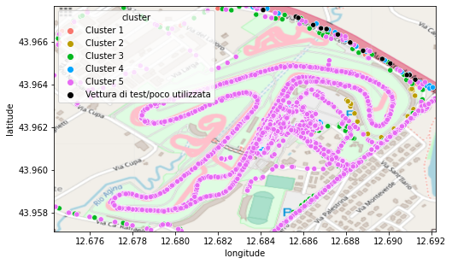
Findings Guida in pista
 | Velocità massima | Velocità media | Frequenza utilizzo | Durata uso auto | Distanza totale percorsa | N in autodromi italiani
C1 – Utilizzo semi-quotidiano | Media | Media | Alta | Medio-bassa | Medio-breve | 9/221
C2 – Guida tranquilla | Bassa | Bassa | Medio-bassa | Bassa | Breve | 1/285
C3 – Pilota professionista | Alta | Alta | Alta | Alta | Lunga | 17/74
C4 - Guida nel weekend | Media | Media | Medio-bassa | Medio-bassa | Breve | 11/391
C5 – Guida in pista | Alta | Alta | Medio-bassa | Alta | Medio-breve | 52/208
 |  |  |  |  | Totale | 90
Notes:
Note: La mappa sulla sinistra mostra il numero di auto rilevate all’interno delle coordinate di 29 autodromi italiani. La dimensione dei punti dipende dal numero di auto rilevato all’interno delle coordinate.
Nella mappa a destra ogni punto rappresenta un’osservazione del dataset alla latitudine e longitudine indicate sugli assi. I punti in nero rappresentano vetture di test oppure vetture che sono state utilizzate meno di tre giorni e quindi non hanno un cluster di appartenenza.
In totale sono rappresentate 28 auto:
1 del cluster 1 – utilizzo semi-quotidiano
1 del cluster 2 – guida tranquilla
7 del cluster 3 – pilota professionista
3 del cluster 4 – guida nel weekend
15 del cluster 5 – guida in pista
2 senza cluster

Slide 18

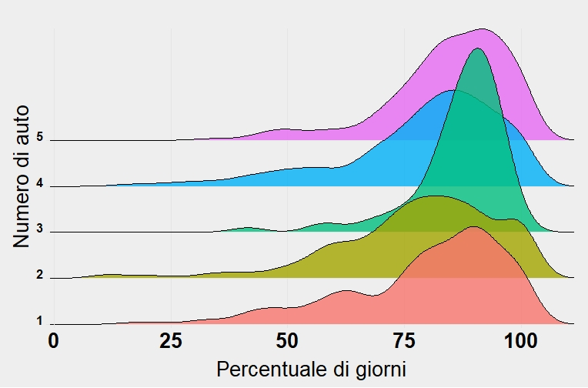
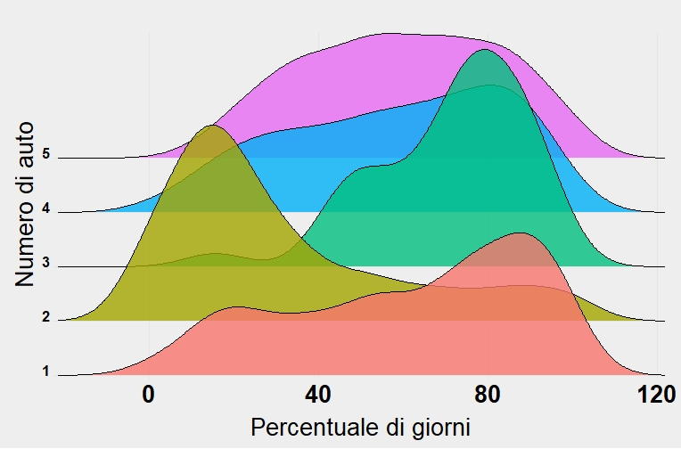
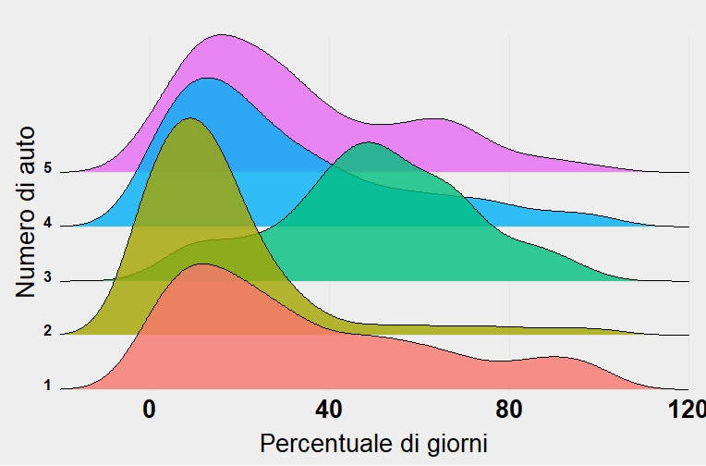
Findings Key facts and figures by cluster
La modalità di guida Charisma Strada è stata utilizzata dal 100% degli utenti.
Il 97% degli utenti ha utilizzato Charisma Sport.
Il 90,6% ha utilizzato la modalità Charisma Corsa.
I grafici mostrano la percentuale di giorni in cui gli utenti dei vari cluster hanno utilizzato le modalità di guida almeno una volta.
Charisma Strada
Charisma Sport
Charisma Corsa
Notes:
Obiettivo: Mostrare quanto spesso le tre modalità di guida vengono utilizzate dalle vetture dei cluster.
Note: I grafici mostrano in che percentuale dei giorni rispetto al numero di giorni di utilizzo le tre modalità di guida sono state utilizzate. L’asse y mostra il numero di auto.

Slide 19
Findings Interpreting Box plots
I grafici successivi mostrano delle box plot, tipi di grafici utili a descrivere la distribuzione di dati numerici.
Mediana
Minimo
Massimo
25% delle osservazioni
50% delle osservazioni
25% delle osservazioni
Notes:
Note: La linea centrale rappresenta la mediana. Entro la “scatola” che la circonda (interquartile range) si trovano il 50% delle osservazioni della distribuzione. 25% di osservazioni si trovano nella riga al di sopra della “scatola”, il restante 25% nella riga al di sotto. I punti che si trovano al di fuori di queste linee (outliers) fanno parte del 25% di osservazioni delle righe, ma si trovano a più di 1.5 volte sopra o sotto l’altezza della “scatola”.

Slide 20
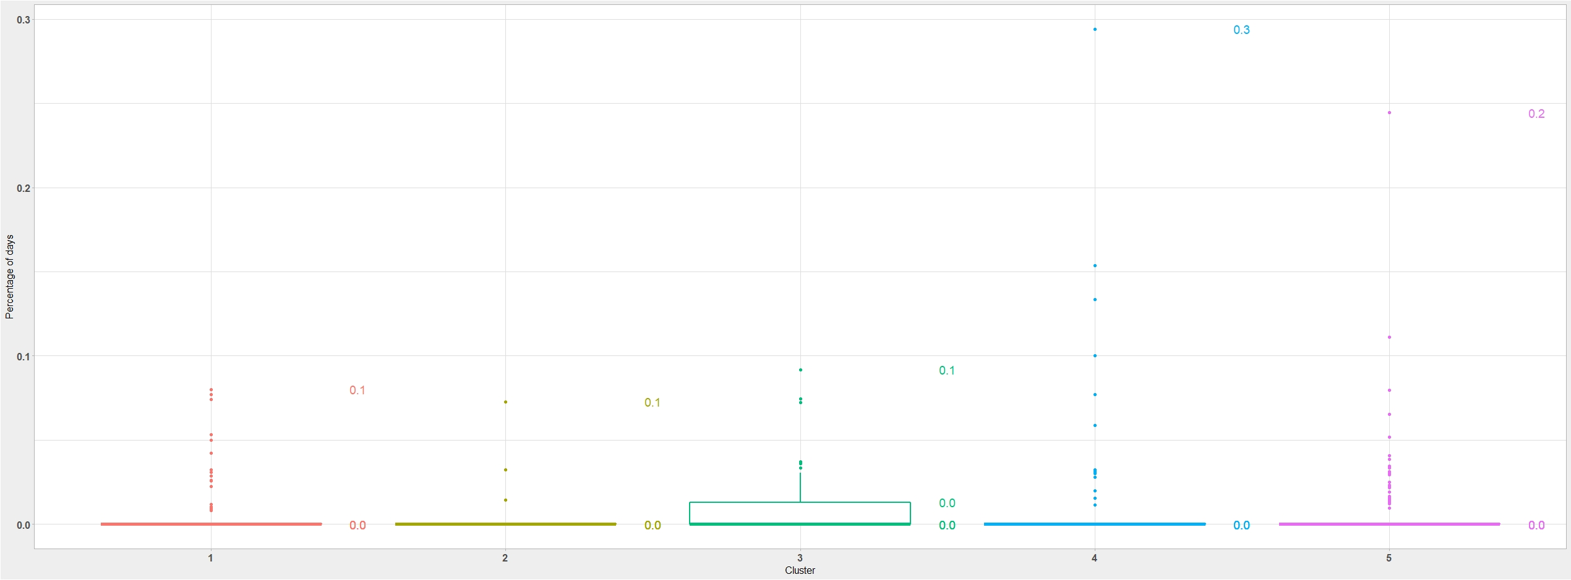
Findings Active launch control
Percentuale di giorni sul totale in cui l’active launch control è stato attivato almeno una volta.
Notes:
Obiettivo: Mostrare come l’uso dell’active launch control è estremamente raro, viene utilizzato occasionalmente, ma sempre molto raramente (tendenzialmente meno dello 0.05% dei giorni), da utenti del cluster 3 – pilota professionista.

Slide 21
Possibili applicazioni
La metodologia e gli strumenti sviluppati nel corso dell’analisi hanno numerose potenziali applicazioni in ulteriori aree:
Utilizzo del dato per determinare le condizioni della vettura al fine di prevedere la necessità di manutenzione (predictive maintenance)
Assistenza nella gestione del dato nei sistemi Lamborghini in modo da renderlo più agevolmente utilizzabile per future analisi e incorporamento degli algoritmi sviluppati nei sistemi Lamborghini
Sviluppo ulteriore della categorizzazione su base geografica
Utilizzo del dato per indirizzare futuri progetti di elettrificazione del motore
Individuazione di periodi trascorsi in pista tramite pattern recognition
Estrapolazione di informazioni per operazioni di marketing e fidelizzazione

Slide 22
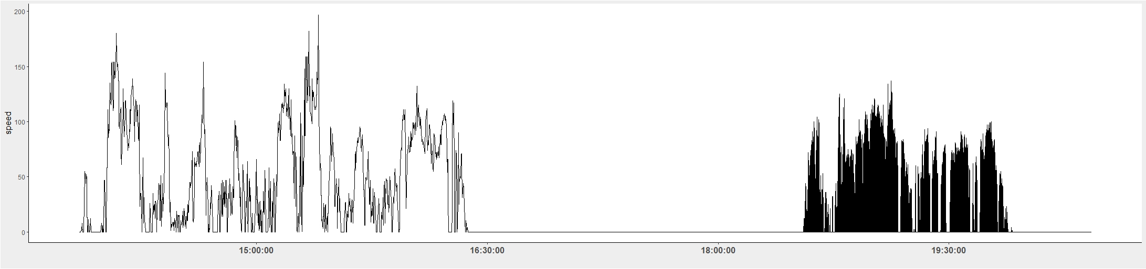
Possibili applicazioni Utilizzo del dato per indirizzare futuri progetti di elettrificazione del motore
I parametri dell’algoritmo della valorizzazione delle serie possono essere impostati in modo da considerare come serie distinte solo quelle tra cui intercorre un sufficiente tempo di ricarica
Chilometri percorsi
Durata
Serie 1
Serie 2
Tempo di ricarica
Notes:
Note: per le slide successive la distanza minima perché due serie vengano considerate distinte è stata impostata a due ore. Gli spostamenti che hanno meno di un’ora di pausa tra di loro vengono considerati come un viaggio unico. Le slide rappresentano esclusivamente auto europee. Sono state incluse nel conteggio delle serie anche quelle considerate poco utili all’analisi dall’algoritmo.

Slide 23
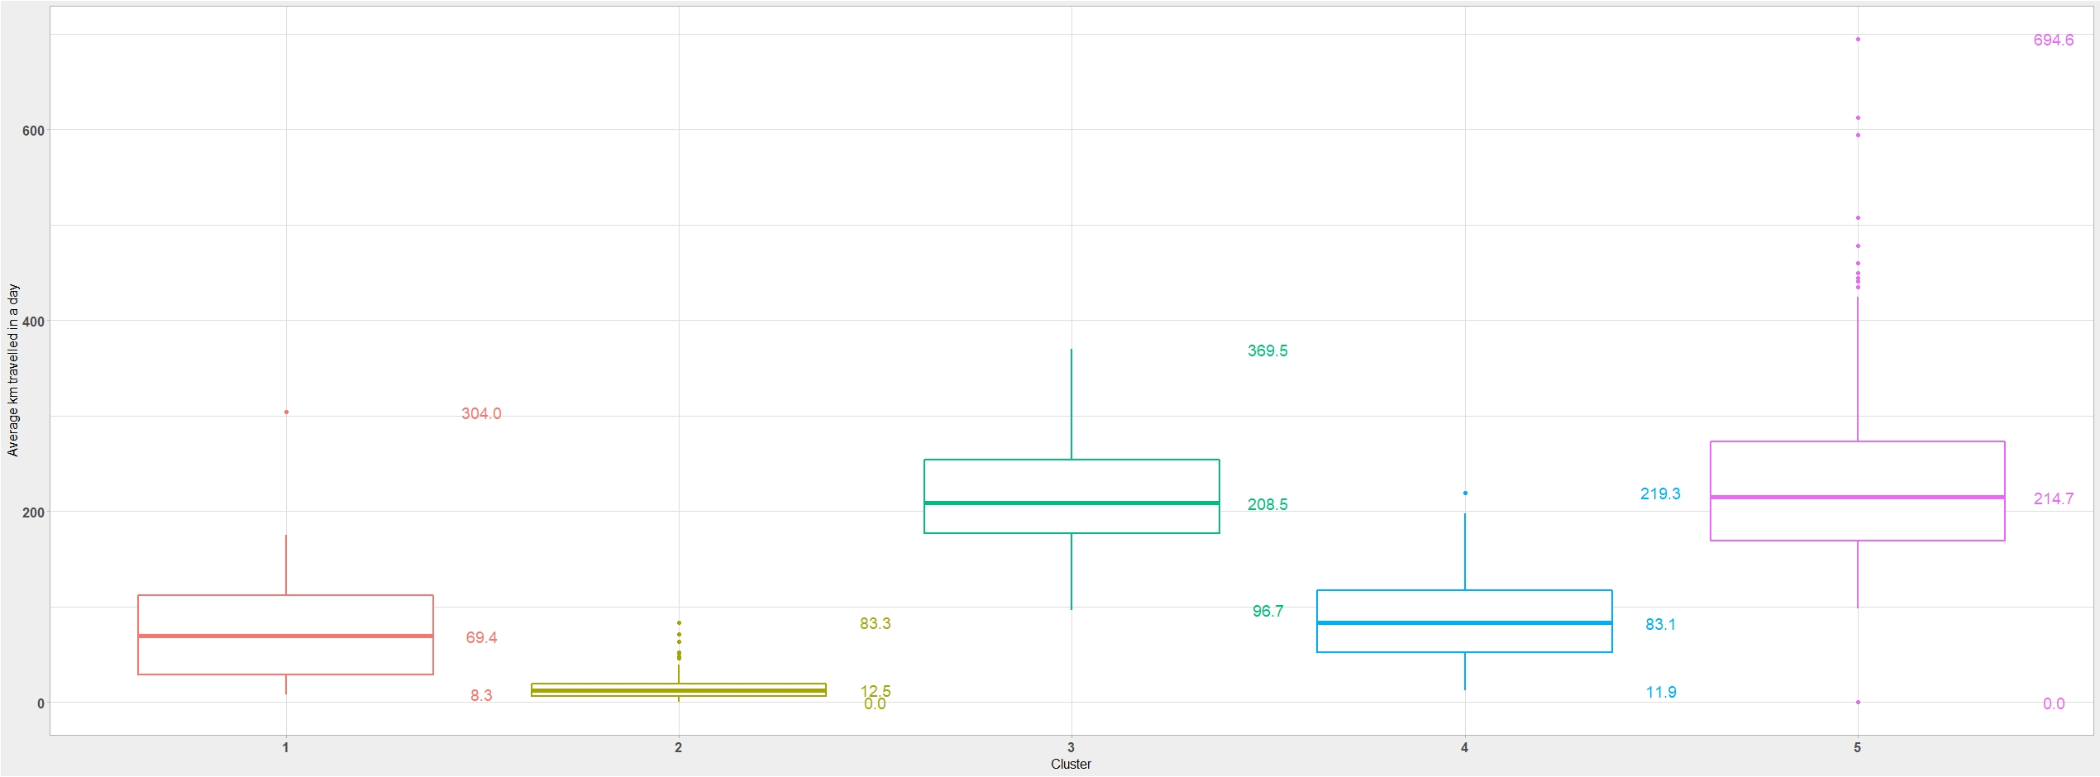
Possibili applicazioni Utilizzo del dato per indirizzare futuri progetti di elettrificazione del motore: capacità delle batterie
Km percorsi in media al giorno per cluster.

Slide 24
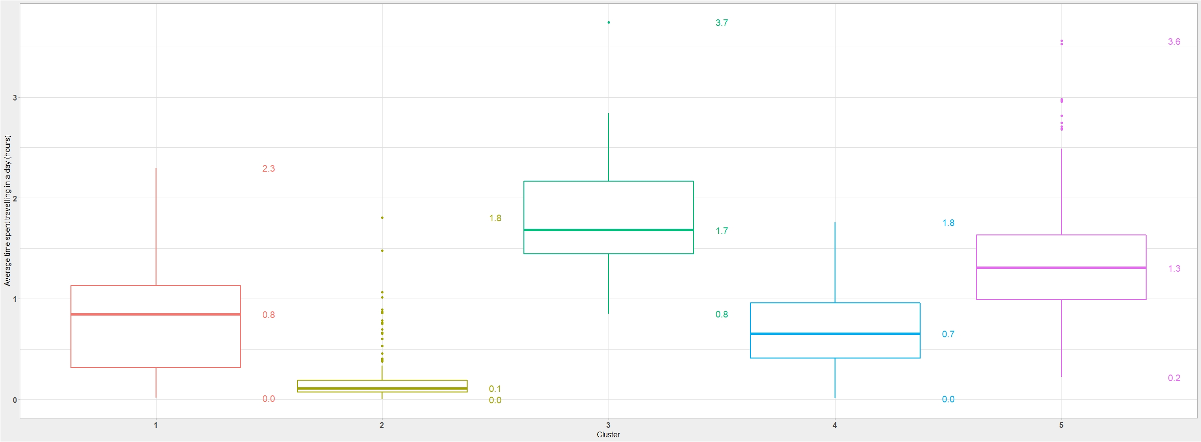
Possibili applicazioni Utilizzo del dato per indirizzare futuri progetti di elettrificazione del motore: capacità delle batterie
Durata di guida giornaliera media per cluster (ore).
Notes:
Note: le ore di guida in questo caso potrebbero essere superiori a quelle viste nelle slide all’inizio della presentazione. Questo avviene perché all’interno di questo tempo sono contate anche le pause inferiori a due ore, cosa che invece non avveniva nel resto della presentazione.
Le ore sono espresse in base 100, quindi 1.25 = 1h15m, 1.5 = 1h30m, 1.75 = 1h45m.

Slide 25
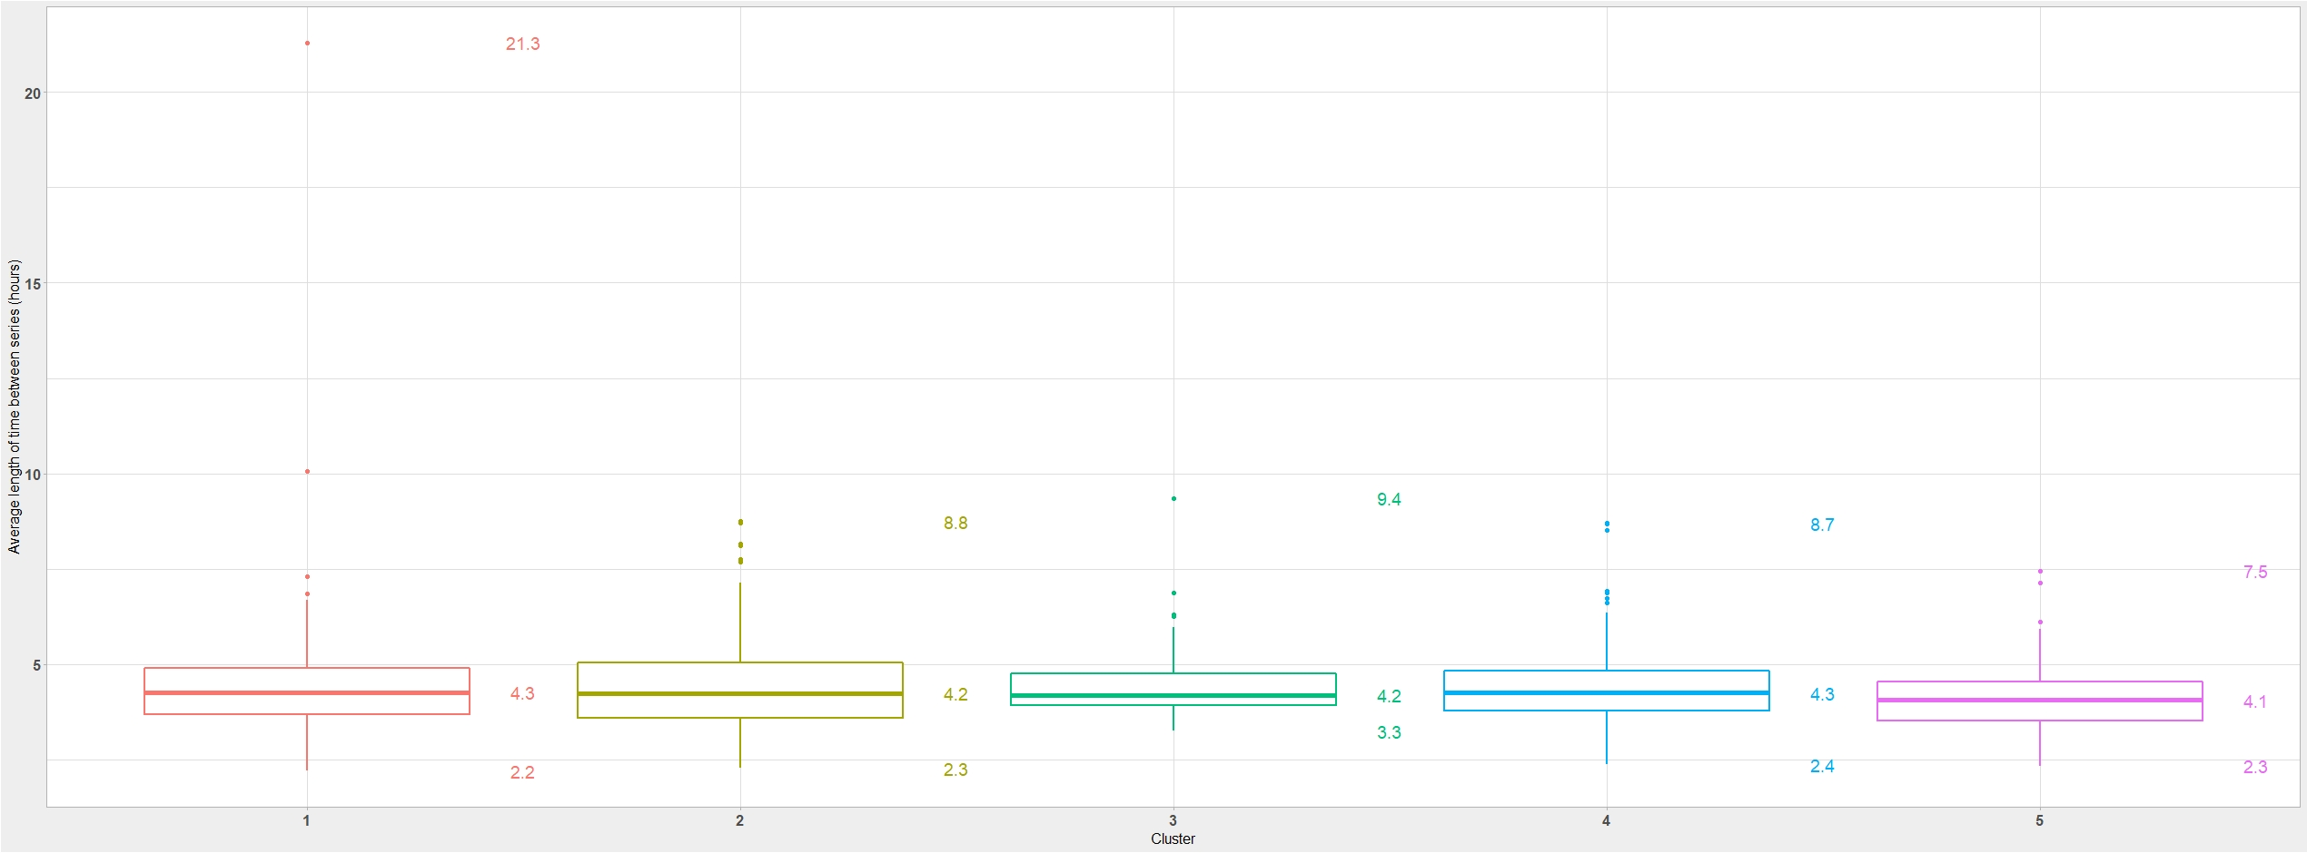
Possibili applicazioni Utilizzo del dato per indirizzare futuri progetti di elettrificazione del motore: tempo di ricarica
Distanza media giornaliera tra serie (ore).
Notes:
Note: il grafico mostra la distanza temporale media tra due viaggi nel caso ne avvengano almeno due nel corso dello stesso giorno.

Slide 26
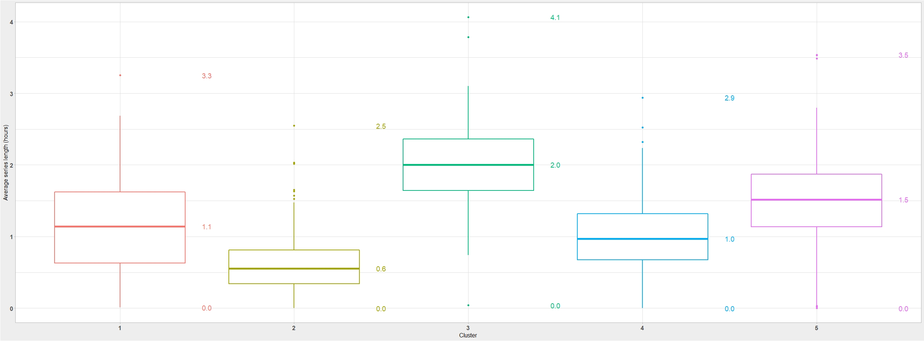
Possibili applicazioni Utilizzo del dato per indirizzare futuri progetti di elettrificazione del motore: capacità delle batterie
Durata media delle serie per cluster (ore).
Notes:
Note: le ore di guida in questo caso potrebbero essere superiori a quelle viste nelle slide all’inizio della presentazione. Questo avviene perché all’interno di questo tempo sono contate anche le pause inferiori a due ore, cosa che invece non avveniva nel resto della presentazione.

Slide 27
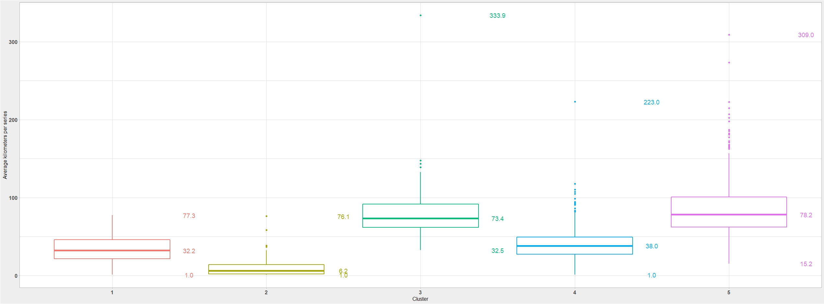
Possibili applicazioni Utilizzo del dato per indirizzare futuri progetti di elettrificazione del motore: capacità delle batterie
Km medi percorsi in una serie per cluster.

Slide 28
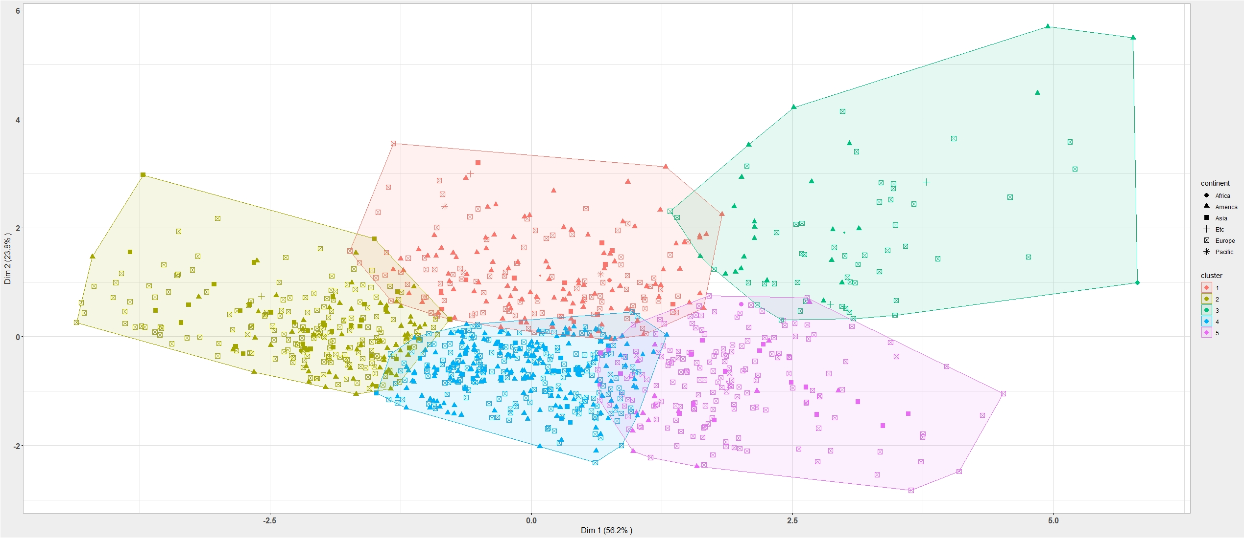
Possibili applicazioni Sviluppo della categorizzazione su base geografica
Risultati della clusterizzazione con k-means clustering.
Notes:
Obiettivo: Mostrare la distribuzione delle auto nei cluster sulla base del continente di appartenenza. Le informazioni trasmesse dalla slide sono essenzialmente le stesse dei grafici a torta.
Note: Il grafico rappresenta il clustering come nella slide 12. L’unica differenza è che i punti, che rappresentano le vetture, hanno una forma piuttosto che un’altra sulla base del continente di appartenenza.

Slide 29
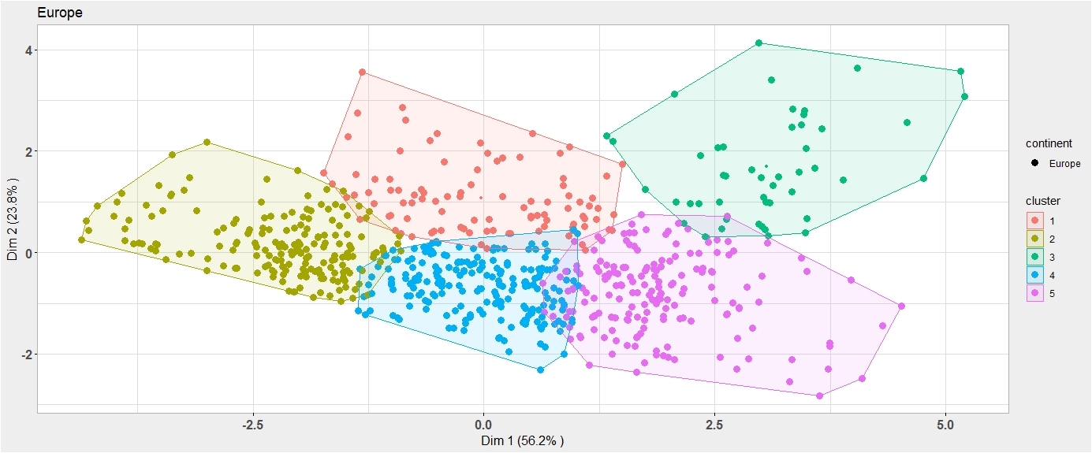
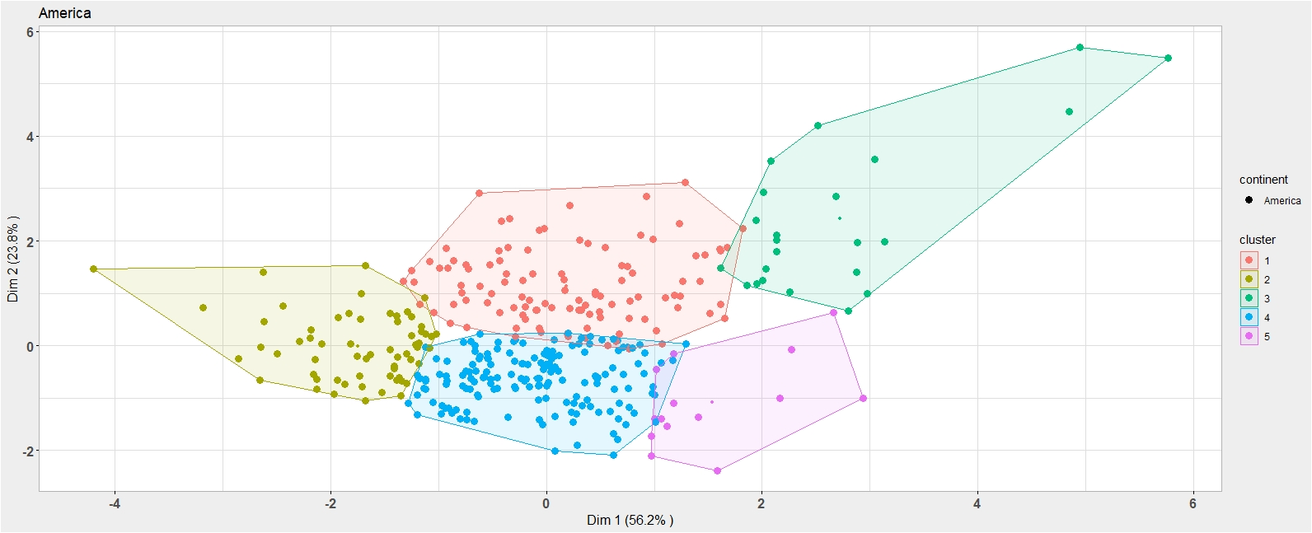
Possibili applicazioni Sviluppo della categorizzazione su base geografica
Risultati della clusterizzazione con k-means divisi per continente.
Europa
America
Notes:
Obiettivo: Mostrare la distribuzione delle auto nei cluster sulla base del continente di appartenenza.
Note: Il grafici rappresentano il clustering come nella slide precedente. I due grafici contengono rispettivamente solo le auto europee e solo quelle americane.

Slide 31
Annex Utilizzo delle vetture
In media, gli utenti utilizzano l’auto il 28% dei giorni.
Il 25% degli utenti guida più del 40% dei giorni. 148 utenti non hanno mai utilizzato l’auto.

Slide 32
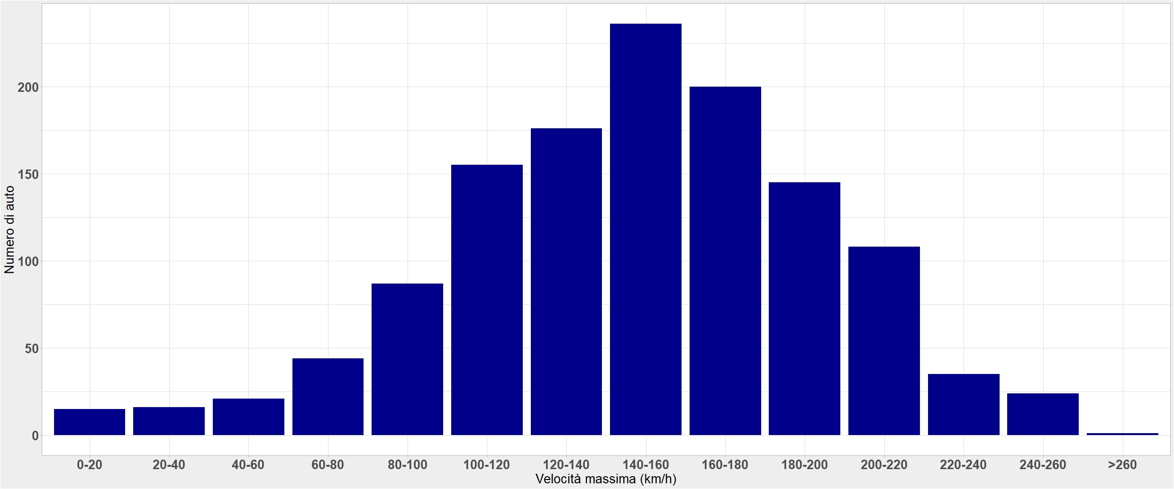
Annex Velocità massime
In media, gli utenti Lamborghini hanno velocità massime giornaliere di 148 km/h.

Slide 33
Annex Velocità medie
Gli utenti Lamborghini hanno velocità medie di 56 km/h.

Slide 34
Annex Chilometri percorsi
In media, gli utenti Lamborghini hanno percorso 92km al giorno.
Il 25% ha guidato per più di 135km.

Slide 35
Annex Durata di guida
In media, gli utenti Lamborghini guidano poco più di un’ora al giorno.
Il 25% guida per più di 1h30m.

Slide 36
Annex Utilizzo delle vetture
In media, gli utenti europei usano l’auto il 26% dei giorni, quelli americani il 31%.

Slide 37
Annex Velocità massime
In media, gli utenti europei hanno velocita massime giornaliere di 150 km/h, quelli americani 145 km/h.

Slide 38
Annex Velocità medie
In media, gli utenti europei hanno una velocità media di 56 km/h, quelli americani di 60 km/h.

Slide 39
Annex Chilometri percorsi
In media, gli utenti europei hanno percorso 100 km al giorno, quelli americani 77.
.

Slide 40
Annex Durata di guida
In media, gli utenti europei guidano 1h15m, quelli americani poco meno di un’ora.

Slide 41
Annex Descrizione cluster

Slide 42
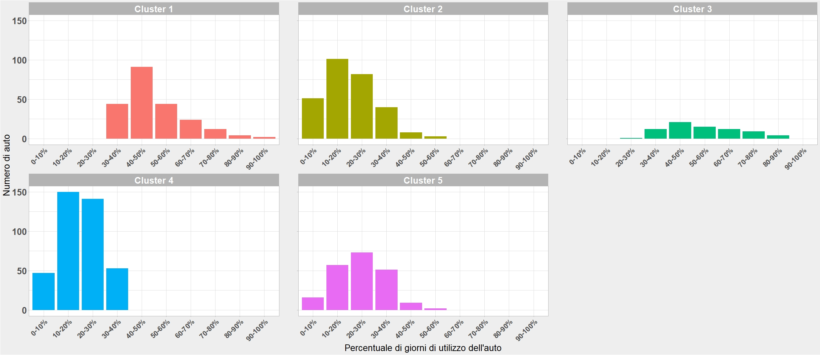
Annex Utilizzo delle vetture

Slide 43
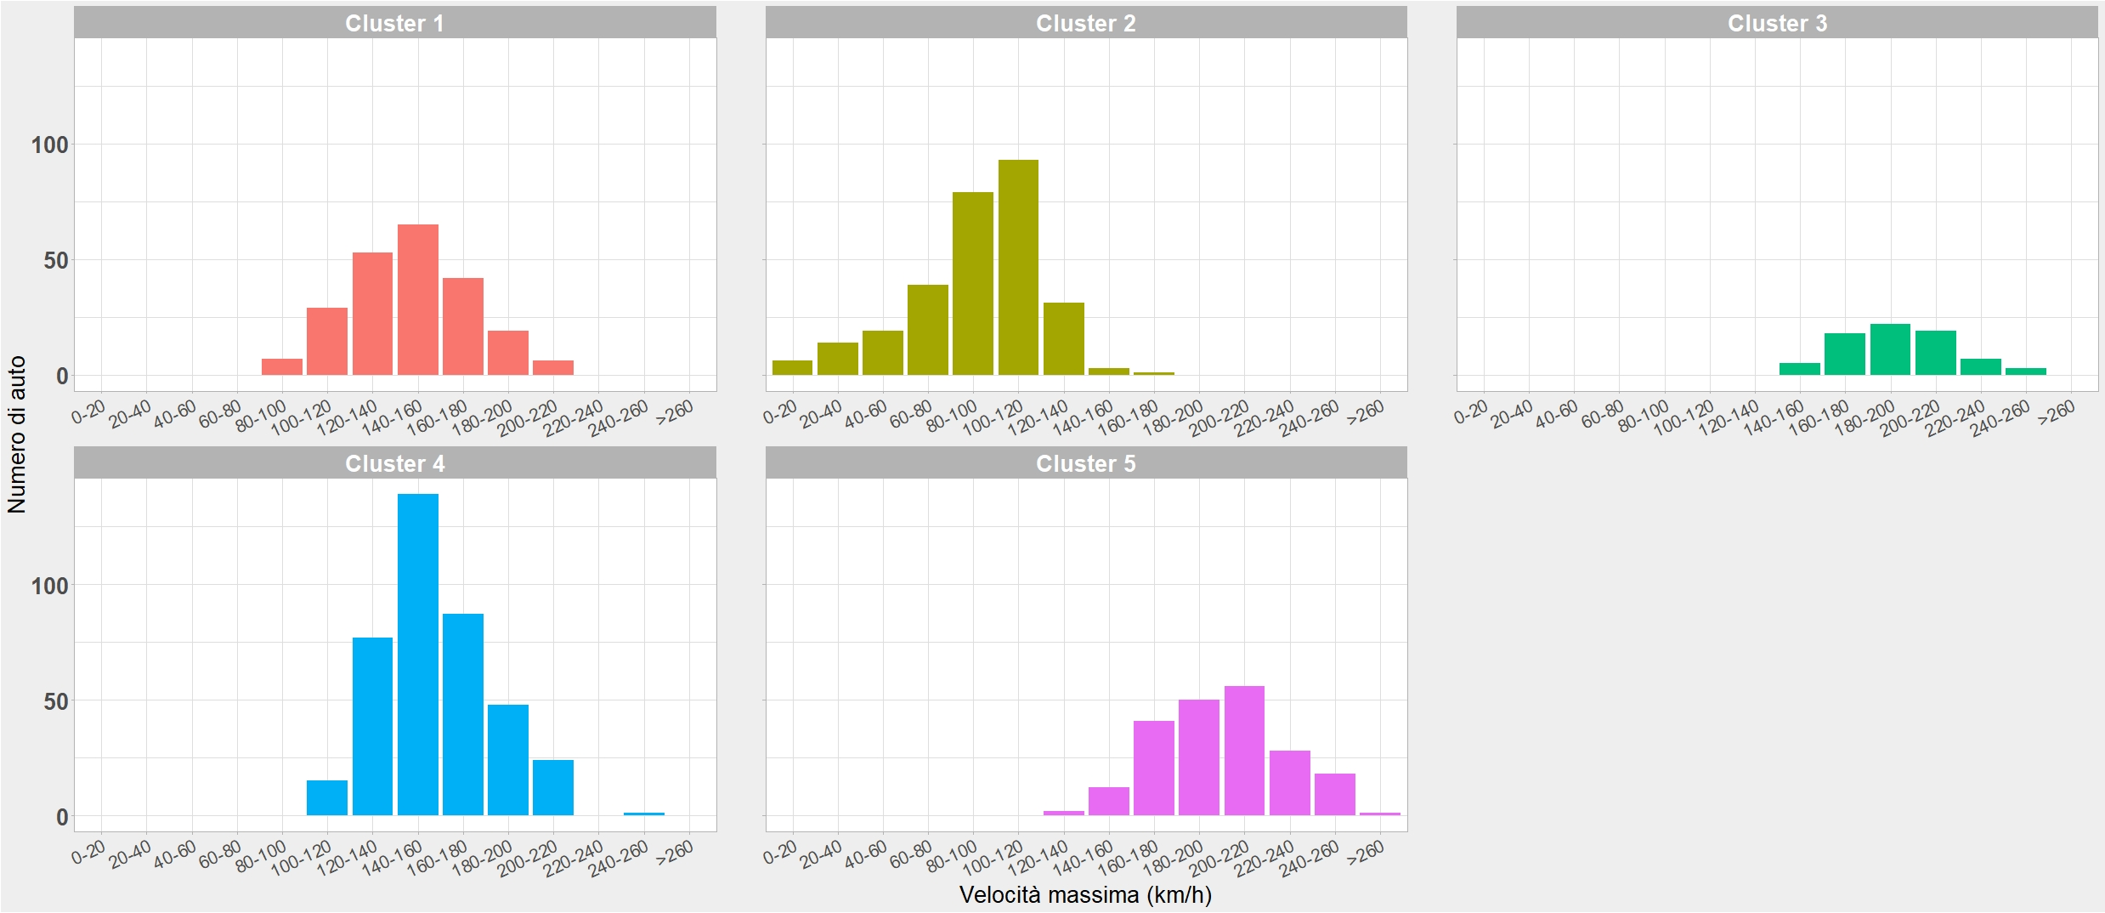
Annex Velocità massime

Slide 44
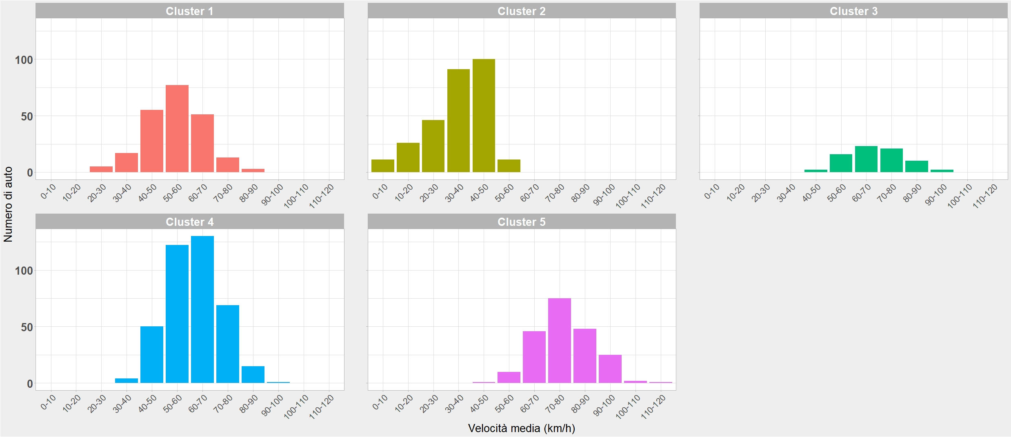
Annex Velocità medie

Slide 45
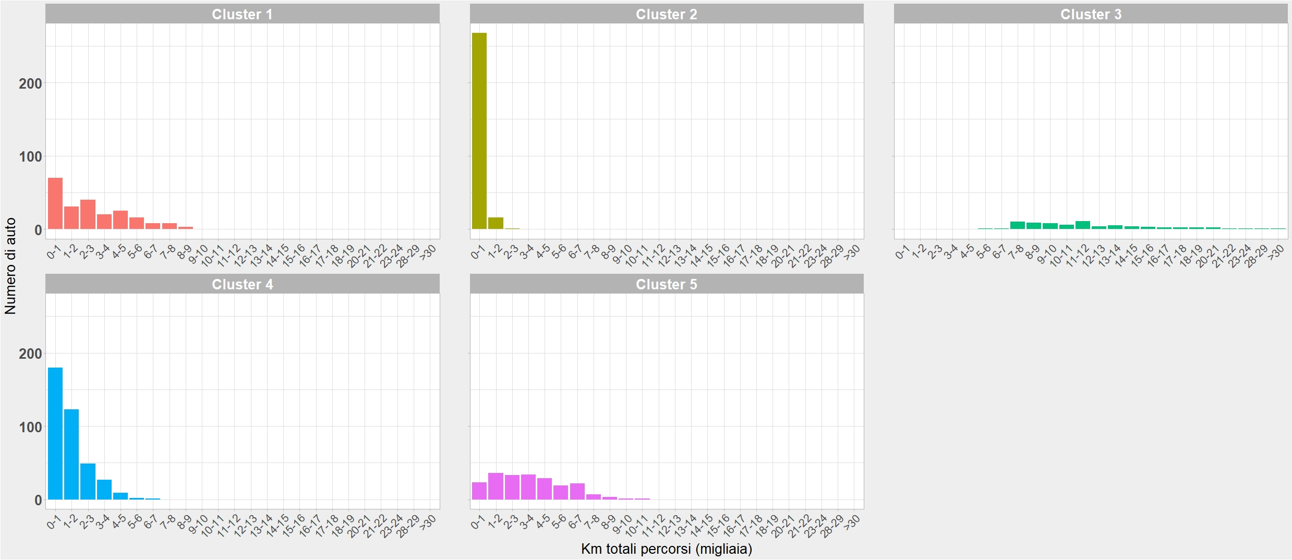
Annex Chilometri totali percorsi

Slide 46
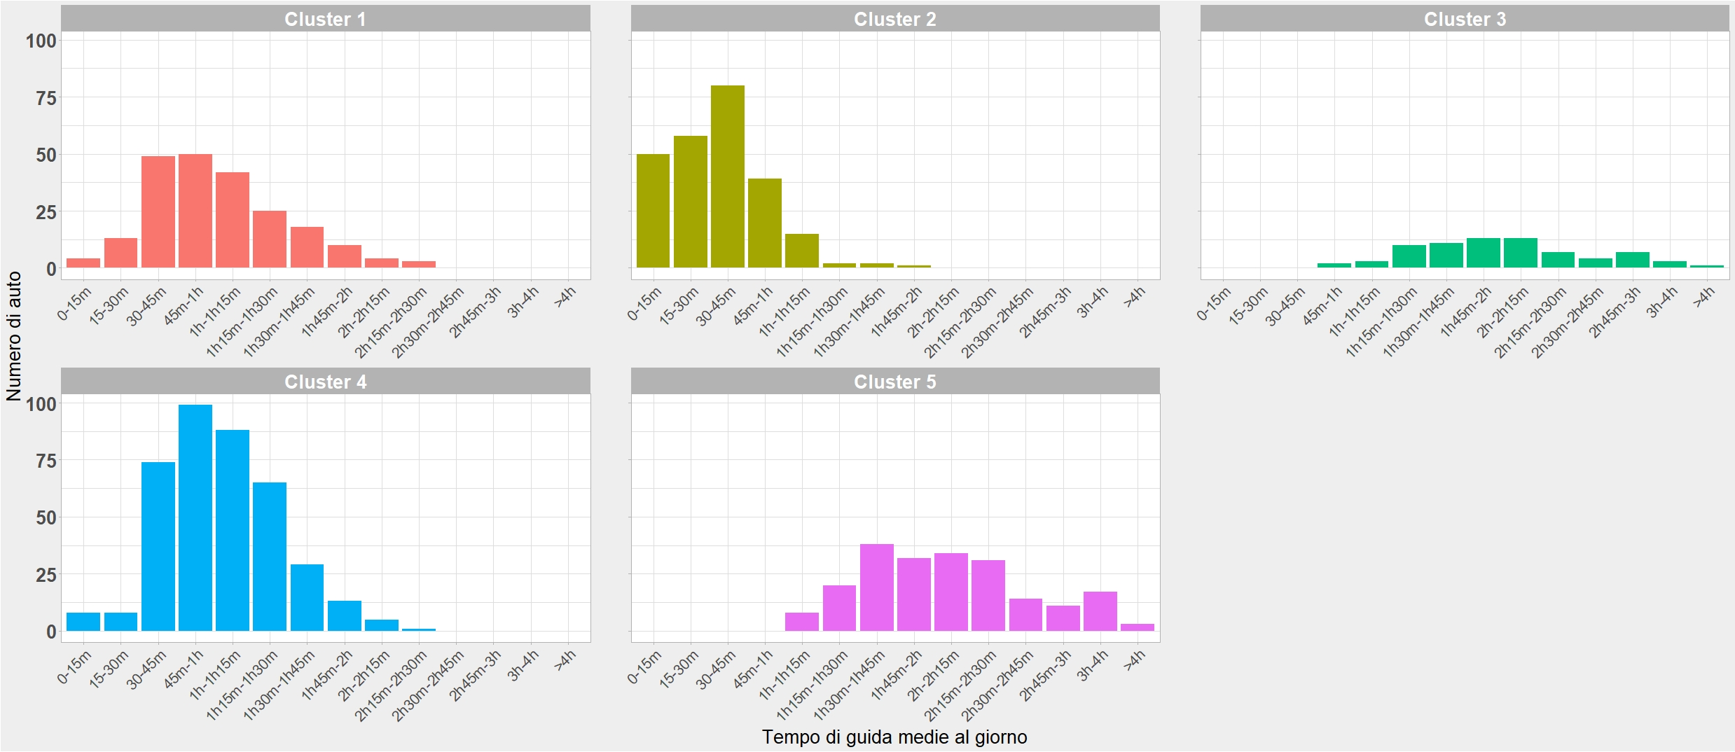
Annex Durata di guida

Slide 47
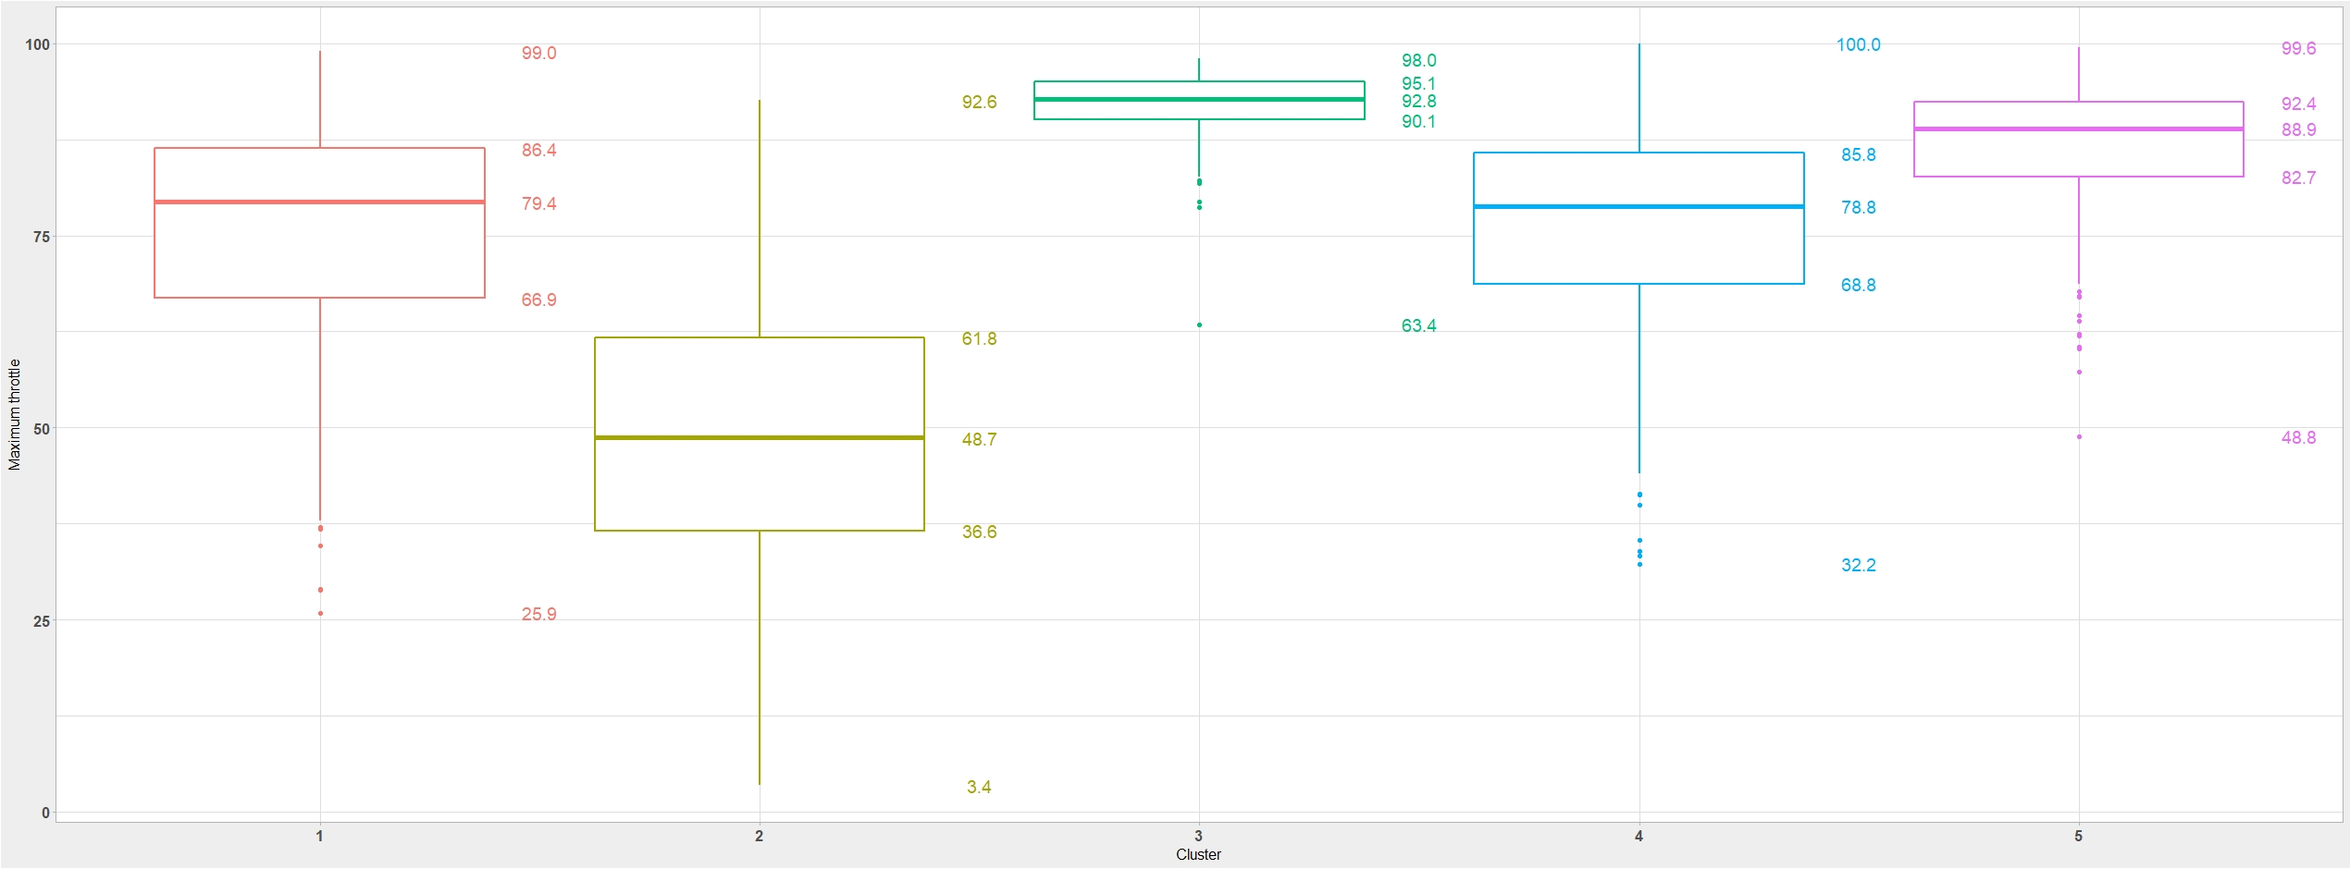
Annex: validazione Pressione sull’acceleratore
Media dei massimi giornalieri della pressione sull’acceleratore per cluster.

Slide 48
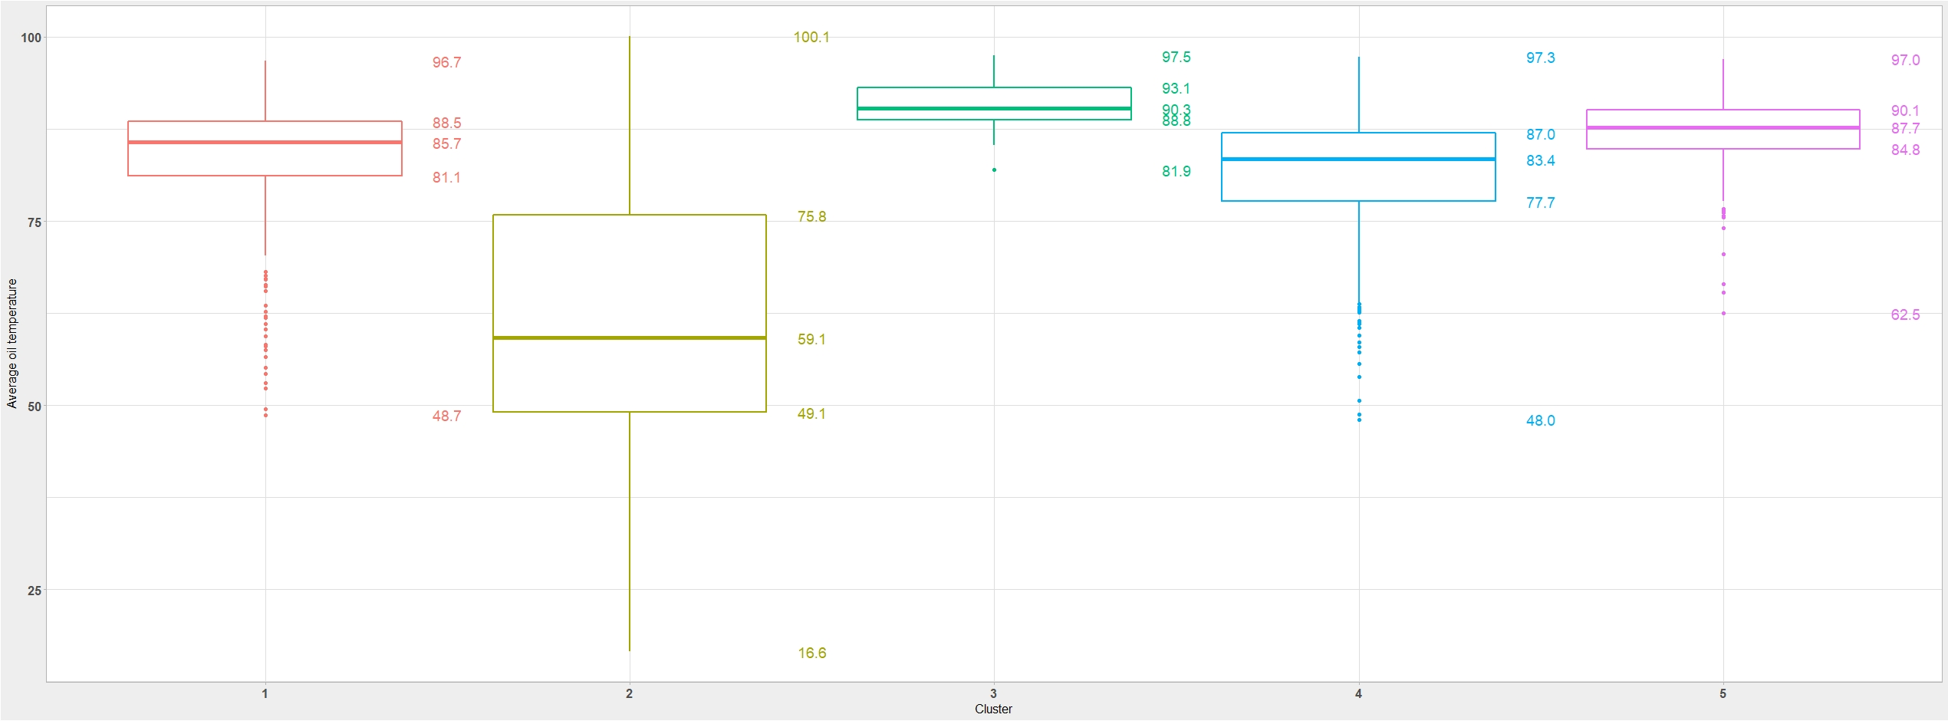
Annex: Validazione Temperatura dell’olio
Temperatura dell’olio media per cluster.

Slide 49
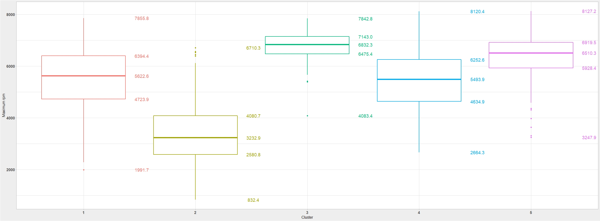
Annex: Validazione Rotazioni per minuto
Media dei massimi giornalieri delle rotazioni per minuto per cluster.

Slide 50
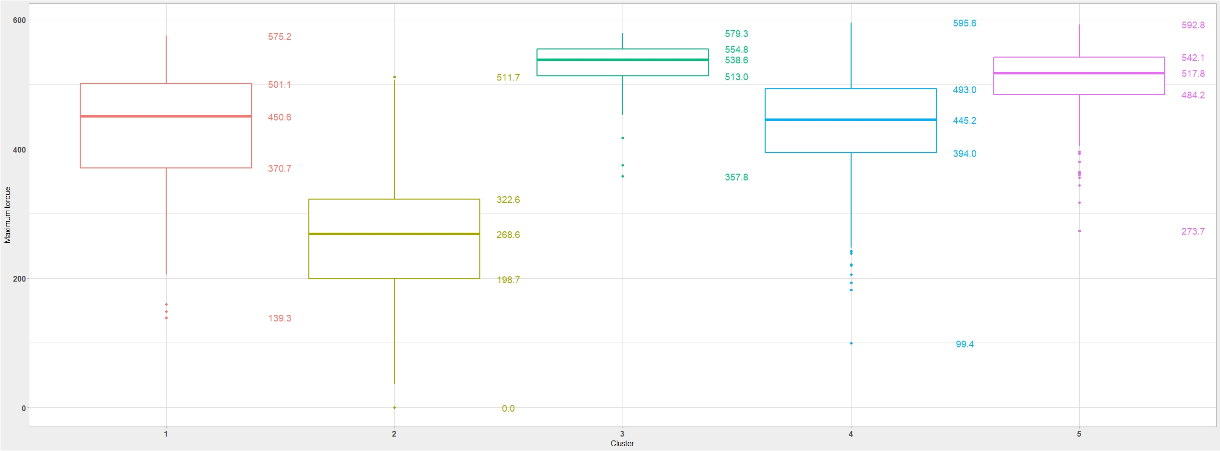
Annex: Validazione Coppia istantanea
Media dei massimi giornalieri della coppia istantanea per cluster.

